Slide 1

Netty核心技术及源码剖析
讲师: 韩顺平
尚硅谷研究院
Notes:
//讲解
必须知道Java社区最强网络框架-------Netty，且必须看过源码，才能说是了解这个框架，否则都是无稽之谈

Slide 2
--Netty介绍和应用场景

Slide 3
本课程学习要求
本课程不适用于 0 基础的学员
要求已经掌握了 Java 编程， 主要技术构成： Java OOP 编程、Java 多线程编程、Java IO 编程 、Java 网络编程、常用的Java 设计模式(比如 观察者模式 ，命令模式，职责链模式 )、常用的数据结构(比如 链表)
本课程的 <<Netty 核心源码剖析章节>> 要求学员最好有项目开发和阅读源码的经历。

Slide 4

Netty的介绍
Netty 是由 JBOSS 提供的一个 Java 开源框架，现为 Github上的独立项目。
Netty 是一个异步的、基于事件驱动的网络应用框架，用以快速开发高性能、高可靠性的网络 IO 程序。
Netty主要针对在TCP协议下，面向Clients端的高并发应用，或者Peer-to-Peer场景下的大量数据持续传输的应用。
Netty本质是一个NIO框架，适用于服务器通讯相关的多种应用场景
要透彻理解Netty ， 需要先学习 NIO ， 这样我们才能阅读 Netty 的源码。

Slide 5
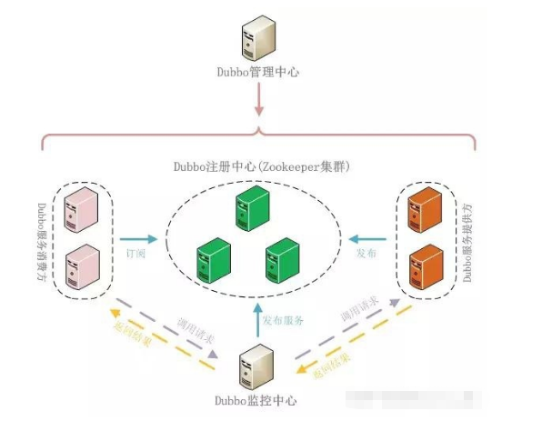
Netty的应用场景
互联网行业
互联网行业：在分布式系统中，各个节点之间需要远程服务调用，高性能的 RPC 框架必不可少，Netty 作为异步高性能的通信框架，往往作为基础通信组件被这些 RPC 框架使用。
典型的应用有：阿里分布式服务框架 Dubbo 的 RPC 框架使用 Dubbo 协议进行节点间通信，Dubbo 协议默认使用 Netty 作为基础通信组件，用于实现各进程节点之间的内部通信

Slide 6


Netty的应用场景
游戏行业
无论是手游服务端还是大型的网络游戏，Java 语言得到了越来越广泛的应用
Netty 作为高性能的基础通信组件，提供了 TCP/UDP 和 HTTP 协议栈，方便定制和开发私有协议栈，账号登录服务器
地图服务器之间可以方便的通过 Netty 进行高性能的通信

Slide 7
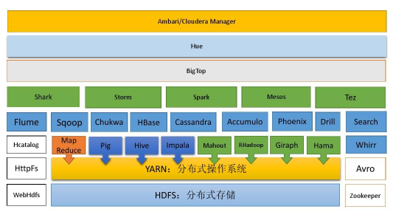
Netty的应用场景
大数据领域
经典的 Hadoop 的高性能通信和序列化组件 Avro 的 RPC 框架，默认采用 Netty 进行跨界点通信
它的 Netty Service 基于 Netty 框架二次封装实现。
Notes:
说明:
Apache Avro（以下简称 Avro）是一种与编程语言无关的序列化格式。大数据通用的序列化器——Apache Avro，目的是提供一种共享数据文件的方式,

Slide 8
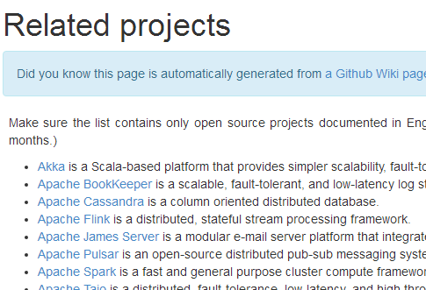
Netty的应用场景
其它开源项目使用到Netty
网址: https://netty.io/wiki/related-projects.html

Slide 9


Netty的学习参考资料
书籍
Notes:
netty in action 是 netty 的一个实际贡献者 编写的,讲的比较清楚，透彻
netty 权威指南 , 到 当当网即可 :
优点：作者技术水平不错, Netty 理论的讲的清晰到位
缺点：是基于netty5 讲的，但是目前Netty5 版本已经不再维护升级了， 目前都是使用Netty4 , 所以API 相差比较大
深入剖析Netty著作升级版，更全面系统讲解底层架构、实践与源码，更清晰地理解Netty 架构设计理念

Slide 10
--Java BIO编程

Slide 11
I/O模型
I/O 模型基本说明
I/O 模型简单的理解：就是用什么样的通道进行数据的发送和接收，很大程度上决定了程序通信的性能
Java共支持3种网络编程模型/IO模式：BIO、NIO、AIO
Java BIO ： 同步并阻塞(传统阻塞型)，服务器实现模式为一个连接一个线程，即客户端有连接请求时服务器端就需要启动一个线程进行处理，如果这个连接不做任何事情会造成不必要的线程开销 【简单示意图】
Java NIO ： 同步非阻塞，服务器实现模式为一个线程处理多个请求(连接)，即客户端发送的连接请求都会注册到多路复用器上，多路复用器轮询到连接有I/O请求就进行处理 【简单示意图】
Java AIO(NIO.2) ： 异步非阻塞，AIO 引入异步通道的概念，采用了 Proactor 模式，简化了程序编写，有效的请求才启动线程，它的特点是先由操作系统完成后才通知服务端程序启动线程去处理，一般适用于连接数较多且连接时间较长的应用
我们依次展开讲解
Notes:
http://www.52im.net/thread-306-1-1.html

Slide 12
I/O模型
BIO、NIO、AIO适用场景分析
BIO方式适用于连接数目比较小且固定的架构，这种方式对服务器资源要求比较高，并发局限于应用中，JDK1.4以前的唯一选择，但程序简单易理解。
NIO方式适用于连接数目多且连接比较短（轻操作）的架构，比如聊天服务器，弹幕系统，服务器间通讯等。编程比较复杂，JDK1.4开始支持。
AIO方式使用于连接数目多且连接比较长（重操作）的架构，比如相册服务器，充分调用OS参与并发操作，编程比较复杂，JDK7开始支持。
Notes:
1讲
AIO方式使用于连接数目多且连接比较长（重操作）的架构，比如相册服务器，充分调用OS参与并发操作，编程比较复杂，JDK7开始支持。
我的理解，就是可以传递数据量大的通讯情景

Slide 13
Java BIO 基本介绍
Java BIO 就是传统的java io 编程，其相关的类和接口在 java.io
BIO(blocking I/O) ： 同步阻塞，服务器实现模式为一个连接一个线程，即客户端有连接请求时服务器端就需要启动一个线程进行处理，如果这个连接不做任何事情会造成不必要的线程开销，可以通过线程池机制改善(实现多个客户连接服务器)。 【后有应用实例】
BIO方式适用于连接数目比较小且固定的架构，这种方式对服务器资源要求比较高，并发局限于应用中，JDK1.4以前的唯一选择，程序简单易理解
Notes:
通过线程池机制改善： （并不会减少线程数, 具体说明下面一句即可：）
创建一个线程池,每连接到一个客户端，就启动一个线程和客户端进行通信

Slide 14
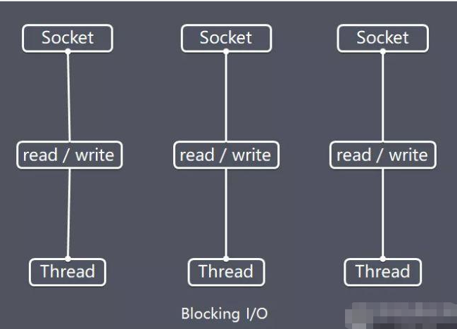
Java BIO 工作机制
工作原理图
BIO编程简单流程
服务器端启动一个ServerSocket
客户端启动Socket对服务器进行通信，默认情况下服务器端需要对每个客户 建立一个线程与之通讯
客户端发出请求后, 先咨询服务器是否有线程响应，如果没有则会等待，或者被拒绝
如果有响应，客户端线程会等待请求结束后，在继续执行
Notes:
1讲
超时默认时间一般是 60s

Slide 15
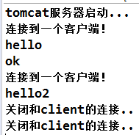
Java BIO 应用实例
实例说明：
使用BIO模型编写一个服务器端，监听6666端口，当有客户端连接时，就启动一个线程与之通讯。
要求使用线程池机制改善，可以连接多个客户端.
服务器端可以接收客户端发送的数据(telnet 方式即可)。
Notes:
说明
telnet 127.0.0.1 9999
输入 ctrl + ]
输入 send hello 就可以发送 hello到服务器了

Slide 16

Java BIO 问题分析
每个请求都需要创建独立的线程，与对应的客户端进行数据 Read，业务处理，数据 Write 。
当并发数较大时，需要创建大量线程来处理连接，系统资源占用较大。
连接建立后，如果当前线程暂时没有数据可读，则线程就阻塞在 Read 操作上，造成线程资源浪费
Notes:
1讲
这里就引出了 Java NIO

Slide 17
--Java NIO编程

Slide 18
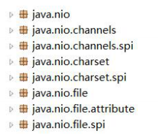
Java NIO 基本介绍
Java NIO 全称 java non-blocking IO，是指 JDK 提供的新 API。从 JDK1.4 开始，Java 提供了一系列改进的输入/输出的新特性，被统称为 NIO(即 New IO)，是同步非阻塞的
NIO 相关类都被放在 java.nio 包及子包下，并且对原 java.io 包中的很多类进行改写。【基本案例】
NIO 有三大核心部分：Channel(通道)，Buffer(缓冲区), Selector(选择器)
NIO是 面向缓冲区 ，或者面向 块 编程的。数据读取到一个它稍后处理的缓冲区，需要时可在缓冲区中前后移动，这就增加了处理过程中的灵活性，使用它可以提供非阻塞式的高伸缩性网络

Slide 19
Java NIO 基本介绍
Java NIO的非阻塞模式，使一个线程从某通道发送请求或者读取数据，但是它仅能得到目前可用的数据，如果目前没有数据可用时，就什么都不会获取，而不是保持线程阻塞，所以直至数据变的可以读取之前，该线程可以继续做其他的事情。 非阻塞写也是如此，一个线程请求写入一些数据到某通道，但不需要等待它完全写入，这个线程同时可以去做别的事情。【后面有案例说明】Selector只会轮询，不会阻塞
通俗理解：NIO是可以做到用一个线程来处理多个操作的。假设有10000个请求过来,根据实际情况，可以分配50或者100个线程来处理。不像之前的阻塞IO那样，非得分配10000个。
HTTP2.0使用了多路复用的技术，做到同一个连接并发处理多个请求，而且并发请求的数量比HTTP1.1大了好几个数量级。
Notes:
1讲 不带基本案例 + 1讲基本案例(对案例分析)
这里给一个图 说明 BIO 模型和 NIO 模型的区别，应该很容易搞定

Slide 20
NIO 和 BIO 的比较
BIO 以流的方式处理数据,而 NIO 以块的方式处理数据,块 I/O 的效率比流 I/O 高很多
BIO 是阻塞的，NIO 则是非阻塞的
BIO基于字节流和字符流进行操作，而 NIO 基于 Channel(通道)和 Buffer(缓冲区)进行操作，数据总是从通道读取到缓冲区中，或者从缓冲区写入到通道中。Selector(选择器)用于监听多个通道的事件（比如：连接请求，数据到达等），因此使用单个线程就可以监听多个客户端通道

Slide 21
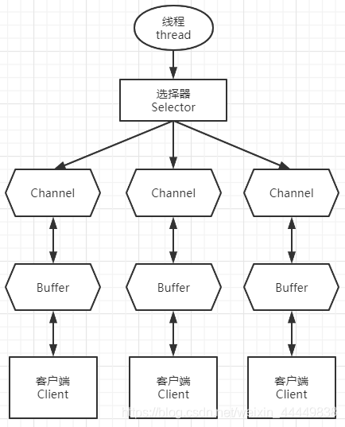
NIO 三大核心原理示意图
一张图描述NIO 的 Selector 、 Channel 和 Buffer 的关系
Selector 、 Channel 和 Buffer 的关系图(简单版)
关系图的说明:
每个channel 都会对应一个Buffer
Selector 对应一个线程， 一个线程对应多个channel(连接)
该图反应了有三个channel 注册到 该selector //程序
程序切换到哪个channel 是由事件决定的, Event 就是一个重要的概念
Selector 会根据不同的事件，在各个通道上切换
Buffer 就是一个内存块 ， 底层是有一个数组
数据的读取和写入是通过Buffer, 这个和BIO , BIO 中要么是输入流，或者是 输出流, 不能双向，但是NIO的Buffer 是可以读也可以写, 需要 flip 方法切换
channel 是双向的, 可以返回底层操作系统的情况, 比如Linux ， 底层的操作系统通道就是双向的.
Notes:
说明：
1) 1每一个Channel 都一定对应一个Buffer
2) Selector 会 对应一个线程，一个thread对应多个channel,一个channel处理一个连接
3) 这里的Selector 对应三个Channel , 每个Channel 对应一个Buffer
4) 一个线程可以在三个channel(通道) 上来回切换
5) 切换到哪个channel 是由事件来决定的, 即在NIO 编程中，Event 事件是非常重要的概念
6) Selector 会根据不同事件，在各个通道上切换
7) 可以将NIO 的channel 类似 Java.IO 中的Stream
8) Buffer 就是一块内存，是由数组实现的.
9) 数据读和写都是通过Buffer 来实现的, 这点和Java.IO 不一样，Java IO(BIO), 要么是输入流，要么是输出流， 不能兼而有之, 但是NIO 的Buffer 是既可以读数据，也可以写数据的(双向的)， 通过 buffer.flip() 切换
10) 数据的读写，不能直接进行，都需要通过Buffer 来进行中转, 即程序不能直接从 channel 读数据, 或者直接向Channel 写数据的情况，我画了一个×
11) Channel 是双向的, 可以更好的反映底层操作系统的情况，比如：在Linux 中，底层操作系统通道就是双向的.
提示：可以做成注释版本讲解
讲解参考 zl 和 https://www.jianshu.com/p/362b365e1bcc

Slide 22
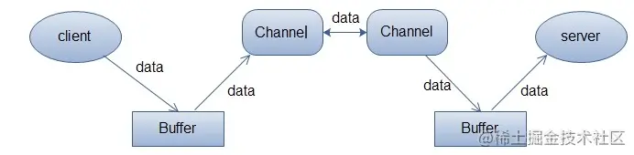
缓冲区(Buffer)
基本介绍
缓冲区（Buffer）：缓冲区本质上是一个可以读写数据的内存块，可以理解成是一个容器对象(含数组)，该对象提供了一组方法，可以更轻松地使用内存块，，缓冲区对象内置了一些机制，能够跟踪和记录缓冲区的状态变化情况。Channel 提供从文件、网络读取数据的渠道，但是读取或写入的数据都必须经由 Buffer，如图: 【后面举例说明】
NIO程序
缓冲区
文件
data
channel
客户端发送数据时，必须将数据存入到Buffer中，然后通过Channel进行运输。而服务端想接收到数据，必须通过Channel将数据读入Buffer，再从Buffer中取出数据来处理
Notes:
//后面有一个文件通道案例可以演示
FileChannel 案例
//可以Debug ByteBuffer 源码, 看到 hb
public abstract class ByteBuffer extends Buffer implements Comparable<ByteBuffer> { // These fields are declared here rather than in Heap-X-Buffer in order to // reduce the number of virtual method invocations needed to access these // values, which is especially costly when coding small buffers. // final byte[] hb;
}

Slide 23
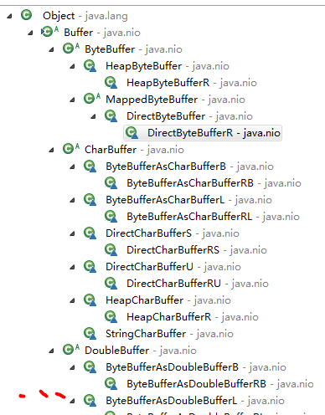
缓冲区(Buffer)
Buffer 类及其子类
1) 在 NIO 中，Buffer 是一个顶层父类，它是一个抽象类, 类的层级关系图:
常用Buffer子类一览
ByteBuffer，存储字节数据到缓冲区（用的最多）
ShortBuffer，存储字符串数据到缓冲区
CharBuffer，存储字符数据到缓冲区
IntBuffer，存储整数数据到缓冲区
LongBuffer，存储长整型数据到缓冲区
DoubleBuffer，存储小数到缓冲区
FloatBuffer，存储小数到缓冲区
Notes:
eclipse 中Buffer ctrl + t

Slide 24
缓冲区(Buffer)
Buffer 类及其子类
Buffer类定义了所有的缓冲区都具有的四个属性来提供关于其所包含的数据元素的信息:
// Invariants: mark <= position <= limit <= capacity
private int mark = -1;
private int position = 0;
private int limit;
private int capacity;
属性 | 描述
Capacity | 容量，即可以容纳的最大数据量；在缓冲区创建时被设定并且不能改变
Limit | 表示缓冲区的当前终点，不能对缓冲区超过极限的位置进行读写操作。且极限是可以修改的
Position | 位置，下一个要被读或写的元素的索引，每次读写缓冲区数据时都会改变改值，为下次读写作准备
Mark | 标记
0
2
4
6
8
0 1 2 3 4
position
buffer 刚创建时
capacity = 5 // 不变
limit = 5//不能对缓冲区超过极限的位置limit进行读写操作
Notes:
//mark 一般不用管, 每 flip 一次 mark =-1, 就失效了
//直接看 Buffer 类源码可以看到..
//可以简单的debug 一下，IntBuffer 对象，的数据，其实就是在 hb ,追一下代码马上就看到了，没啥
public abstract class IntBuffer extends Buffer implements Comparable<IntBuffer> { // These fields are declared here rather than in Heap-X-Buffer in order to // reduce the number of virtual method invocations needed to access these // values, which is especially costly when coding small buffers. // final int[] hb;
}
//结合前面的Niobasic.java 来说明 position ，limit 和 capacity 的含义 buffer.flip() 来debug 一下就可以.
package atguigu.nio.basic;
import java.nio.IntBuffer;
import java.util.Random;
public class NioBasic {
public static void main(String[] args) {
//指定buffer长度
IntBuffer buffer = IntBuffer.allocate(5); //断点下在这里
Random random1 = new Random();
//加入随机数
for (int i = 0; i < buffer.capacity(); i++) {
buffer.put(random1.nextInt(1000));
}
//将buffer转换一下，读写切换, 通过buffer 相关的标志来实现 buffer 读写切换
/*
public final Buffer flip() {
limit = position;
position = 0;
mark = -1;
return this;
}
*/
buffer.flip();
//读取
while (buffer.hasRemaining()) {
System.out.println(buffer.get());
}
}
}

Slide 25
public abstract class Buffer {
//JDK1.4时，引入的api
public final int capacity( ) //返回此缓冲区的容量
public final int position( ) //返回此缓冲区的位置
public final Buffer position (int newPositio) //设置此缓冲区的位置
public final int limit( ) //返回此缓冲区的限制
public final Buffer limit (int newLimit) //设置此缓冲区的限制
public final Buffer mark( ) //在此缓冲区的位置设置标记
public final Buffer reset( ) //将此缓冲区的位置重置为以前标记的位置
//清除此缓冲区, 即将各个标记恢复到初始状态，但是数据并没有真正擦除, 后面操作会覆盖
public final Buffer clear( ) public final Buffer flip( ) //反转此缓冲区
public final Buffer rewind( )//重绕此缓冲区
public final int remaining( )//返回当前位置与限制之间的元素数
public final boolean hasRemaining( ) //告知在当前位置和限制之间是否有元素
public abstract boolean isReadOnly( ); //告知此缓冲区是否为只读缓冲区
// JDK1.6时引入的api
public abstract boolean hasArray(); //告知此缓冲区是否具有可访问的底层实现数组
public abstract Object array(); //返回此缓冲区的底层实现数组
public abstract int arrayOffset();//返回此缓冲区的底层实现数组中第一个缓冲区元素的偏移量
public abstract boolean isDirect();//告知此缓冲区是否为直接缓冲区
}
缓冲区(Buffer)
Buffer 类及其子类
Buffer类相关方法 一览

Slide 26
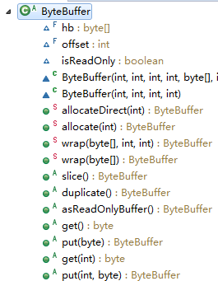
缓冲区(Buffer)
ByteBuffer
从前面可以看出对于 Java 中的基本数据类型(boolean除外)，都有一个 Buffer 类型与之相对应，最常用的自然是ByteBuffer 类（二进制数据），该类的主要方法如下：
public abstract class ByteBuffer {
//缓冲区创建相关api
public static ByteBuffer allocateDirect(int capacity) //创建直接缓冲区
public static ByteBuffer allocate(int capacity) //设置缓冲区的初始容量
public static ByteBuffer wrap(byte[] array)//把一个数组放到缓冲区中使用
//构造初始化位置offset和上界length的缓冲区
public static ByteBuffer wrap(byte[] array,int offset, int length)
//缓存区存取相关API
public abstract byte get( ) ;//从当前位置position上get，get之后，position会自动+1
public abstract byte get (int index); //从绝对位置get
public abstract ByteBuffer put (byte b); //从当前位置上添加，put之后，position会自动+1
public abstract ByteBuffer put (int index, byte b); //从绝对位置上put
}
Notes:
eclipse 中ByteBuffer 然后 ctrl + t

Slide 27
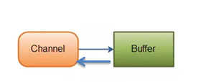
通道(Channel)
基本介绍
NIO的通道类似于流，但有些区别如下：
通道可以同时进行读写，而流只能读或者只能写
通道可以实现异步读写数据
通道可以从缓冲读数据，也可以写数据到缓冲:
Notes:
说明:
可以从通道读取数据到缓冲区，也可以把缓冲区的数据写到通道中

Slide 28
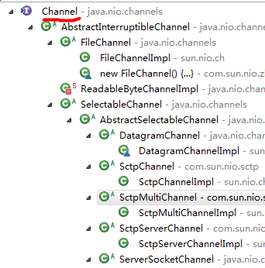
通道(Channel)
基本介绍
BIO 中的 stream 是单向的，例如 FileInputStream 对象只能进行读取数据的操作，而 NIO 中的通道(Channel)是双向的，可以读操作，也可以写操作。
Channel在NIO中是 一个接口 public interface Channel extends Closeable{}
常用的 Channel 类有：FileChannel、DatagramChannel、ServerSocketChannel 和 SocketChannel。【ServerSocketChannel 类似 ServerSocket , SocketChannel 类似 Socket】
FileChannel 用于文件的数据读写，DatagramChannel 用于 UDP 的数据读写，ServerSocketChannel 和 SocketChannel 用于 TCP 的数据读写。
Notes:
eclipse 中 ctrl + t 即可看到图

Slide 29
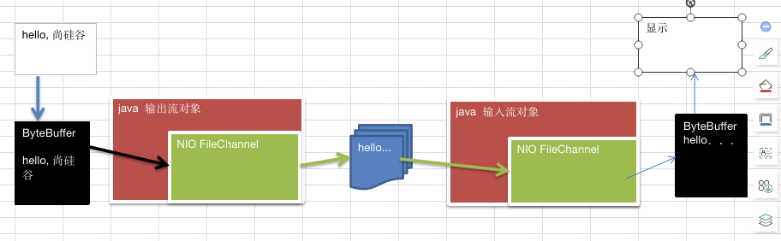
通道(Channel)
FileChannel 类(读写都是站在客户端的角度)
FileChannel主要用来对本地文件进行 IO 操作，常见的方法有
public int read(ByteBuffer dst) ，从通道读取数据并放到缓冲区中
public int write(ByteBuffer src) ，把缓冲区的数据写到通道中
public long transferFrom(ReadableByteChannel src, long position, long count)，从目标通道中复制数据到当前通道
public long transferTo(long position, long count, WritableByteChannel target)，把数据从当前通道复制给目标通道

Slide 30
通道(Channel)
应用实例1-本地文件写数据
实例要求:
使用前面学习后的ByteBuffer(缓冲) 和 FileChannel(通道)， 将 "hello,尚硅谷" 写入到file01.txt 中
文件不存在就创建
代码演示
Notes:
//可以考虑画出示意图
实例小结:
NIO 中的通道是从输出流对象里通过 getChannel 方法获取到的，该通道是双向的，既可
以读，又可以写。在往通道里写数据之前，必须通过 put 方法把数据存到 ByteBuffer 中，然
后通过通道的 write 方法写数据。在 write 之前，需要调用 flip 方法翻转缓冲区，把内部重置
到初始位置，这样在接下来写数据时才能把所有数据写到通道里
//zl代码也可以参考.
package com.gan.NIOTest;
import java.io.FileOutputStream;
import java.io.IOException;
import java.nio.ByteBuffer;
import java.nio.channels.FileChannel;
public class ChannelTest1 {
public static void main(String[] args) throws IOException {
FileOutputStream out=new FileOutputStream("2.txt");
//通过inputstream获得输入流
FileChannel fileChannel=out.getChannel();
//设置buffer的长度
ByteBuffer byteBuffer=ByteBuffer.allocate(215);
byte[] message="selector channel bytebuffer".getBytes();
for (int i=0;i<message.length;i++){
byteBuffer.put(message[i]);
}
byteBuffer.flip();
//循环读出
fileChannel.write(byteBuffer);
out.close();
}
}

Slide 31
通道(Channel)
应用实例2-本地文件读数据
实例要求:
使用前面学习后的ByteBuffer(缓冲) 和 FileChannel(通道)， 将 file01.txt 中的数据读入到程序，并显示在控制台屏幕
假定文件已经存在
代码演示
Notes:
//可以考虑画出示意图
//参考zl
package com.gan.NIOTest;
import java.io.FileInputStream;
import java.io.IOException;
import java.nio.ByteBuffer;
import java.nio.channels.FileChannel;
public class ChannelTest {
/**
* 无论是input还是output都可以直接getChannel。
* 从侧面也说明管道是双向的。
* channel.read(buffer).可以认为是buffer从channel读
* channel.write(buffer).可以认为是buffer写入channel
* @param args
* @throws IOException
*/
public static void main(String[] args) throws IOException {
FileInputStream in=new FileInputStream("1.txt");
//通过inputstream获得输入流
FileChannel fileChannel=in.getChannel();
//设置buffer的长度，即底层数组长度
ByteBuffer byteBuffer=ByteBuffer.allocate(215);
//将数据读入buffer
fileChannel.read(byteBuffer);
byteBuffer.flip();
//循环读出
byte[] bytes=new byte[215];
int i=0;
while (byteBuffer.remaining()>0){
bytes[i]=byteBuffer.get();
i++;
}
System.out.println(new String(bytes));
System.out.println("########");
in=new FileInputStream("2.txt");
fileChannel=in.getChannel();
// byteBuffer.clear();
byteBuffer.flip();
fileChannel.read(byteBuffer);
byteBuffer.flip();
//循环读出
bytes=new byte[215];
i=0;
while (byteBuffer.remaining()>0){
bytes[i]=byteBuffer.get();
i++;
}
System.out.println(new String(bytes));
/* bytes=new byte[215];
i=0;
while (byteBuffer.remaining()>0){
bytes[i]=byteBuffer.get();
i++;
}
System.out.println(new String(bytes));*/
in.close();
}
}

Slide 32
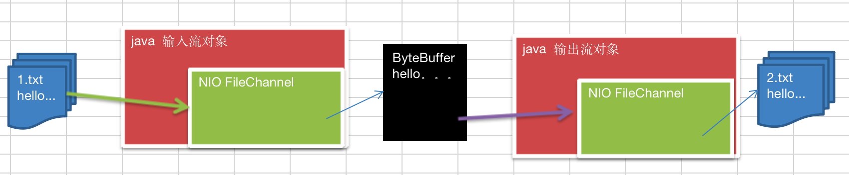
通道(Channel)
应用实例3-使用一个Buffer完成文件读取
实例要求:
使用 FileChannel(通道) 和 方法 read , write，完成文件的拷贝
拷贝一个文本文件 1.txt , 放在项目下即可
代码演示
Notes:
说明：
1.txt 文件内容自己写点 , 放在项目下，不是src下哈
讲的重点是分析去掉 clear 方法为什么会停不下来,会循环拷贝
hello,world 张三 李四 atguigu!
//代码
package atguigu.nio.basic;
import java.io.FileInputStream;
import java.io.FileOutputStream;
import java.io.IOException;
import java.nio.ByteBuffer;
import java.nio.channels.FileChannel;
public class CopyFile01 {
/**
* 完成文件的复制（读取和写入）
* 步骤1.获取输入输出管道
* 2.创建buffer
* 3.写入buffer
* 4.读出buffer
* @param args
* @throws IOException
*/
public static void main(String[] args) throws IOException {
FileInputStream in=new FileInputStream("1.txt");
FileOutputStream out=new FileOutputStream("2.txt");
FileChannel fileInChannel=in.getChannel();
FileChannel fileOutChannel=out.getChannel();
ByteBuffer byteBuffer= ByteBuffer.allocate(512);
while (true){
/*这里必须使用clear（）复原，如果不复原，positon和limit位置相同
此时不会读取数据，因为可以认为buffer没有空间了，所以read=0,
read都没有等于-1的机会，等于-1是因为输入流那边文件到头了返回-1,
这种情况根本没有回去读，所以为0，然后之后flip把postition刷新回了0位置
开始循环读出数据。*/
byteBuffer.clear();//!!!!!! [可以debug ckzl 36, 不是很好讲的，debug 效果不明, 说明没有 clear() 第二次就返回0 ，就会循环处理即]
int read=fileInChannel.read(byteBuffer);
System.out.println("read:"+read);
if ( -1 == read){
break;
}
byteBuffer.flip();
fileOutChannel.write(byteBuffer);
}
fileInChannel.close();
fileOutChannel.close();
}
}

Slide 33

通道(Channel)
应用实例4-拷贝文件transferFrom 方法
实例要求:
使用 FileChannel(通道) 和 方法 transferFrom ，完成文件的拷贝
拷贝一张图片
代码演示

Slide 34
通道(Channel)
关于Buffer 和 Channel的注意事项和细节
ByteBuffer 支持类型化的put 和 get, put 放入的是什么数据类型，get就应该使用相应的数据类型来取出，否则可能有 BufferUnderflowException 异常。[举例说明]
可以将一个普通Buffer 转成只读Buffer [举例说明]
NIO 还提供了 MappedByteBuffer， 可以让文件直接在内存（堆外的内存）中进行修改， 而如何同步到文件由NIO 来完成. [举例说明]
前面我们讲的读写操作，都是通过一个Buffer 完成的，NIO 还支持 通过多个Buffer (即 Buffer 数组) 完成读写操作，即 Scattering 和 Gathering 【举例说明】
Notes:
案例1
package atguigu.nio.basic;
import java.nio.ByteBuffer;
public class NioByteBufferPutGet {
public static void main(String[] args) {
ByteBuffer byteBuffer= ByteBuffer.allocate(64);
byteBuffer.putInt(123);
byteBuffer.putLong(23444444);
byteBuffer.putChar('大');
byteBuffer.putShort((short)20);
byteBuffer.flip();
System.out.println();
System.out.println(byteBuffer.getInt());
System.out.println(byteBuffer.getLong());
System.out.println(byteBuffer.getChar());// 改成 getInt() 就会抛出异常
System.out.println(byteBuffer.getShort());
}
}
2的案例说明
package atguigu.nio.basic;
import java.nio.ByteBuffer;
/**
* 只读buffer，顾名思义只能用来读，很有用的，让别人不能修改，只能读
* 只读buffer底层是：HeapByteBufferR，而普通buffer底层是：HeapByteBuffer
* 如果向里面put数据会抛出异常，看源码会发现，他的put方法就是直接抛异常。
* 可以debug 一下
*/
public class ReadOnlyBuffer {
public static void main(String[] args) {
ByteBuffer byteBuffer = ByteBuffer.allocate(10);
for (int i=0;i<10;i++){
byteBuffer.put((byte) i);
}
byteBuffer.flip();
ByteBuffer onlyReadBuffer=byteBuffer.asReadOnlyBuffer();
System.out.println(onlyReadBuffer.getClass());
while (onlyReadBuffer.hasRemaining()){
System.out.println(onlyReadBuffer.get());
}
onlyReadBuffer.put((byte) 10);// ReadOnlyBufferException打开这句，就会抛出异常
}
}
3.的代码
package atguigu.nio.basic;
import java.io.FileNotFoundException;
import java.io.RandomAccessFile;
import java.nio.MappedByteBuffer;
import java.nio.channels.FileChannel;
/**
* MappedByteBuffer作用：可以让文件直接在内存（堆外的内存）中进行修改，而操作系统不需要拷贝一次，有点像DirectByteBuffer
* 实际上DirectByteBuffer也是MappedByteBuffer作用的子类。
*
* 注意：执行完代码后，IDEA的文件并没有及时改变，但是如果我们在外面打开文件，他的确是发生改变的。
* //右键 show in ex... 在打开文件即可
*/
public class MappedByteBufferTest {
public static void main(String[] args) throws Exception {
RandomAccessFile randomAccess = new RandomAccessFile("1.txt", "rw");
FileChannel fileChannel = randomAccess.getChannel();
//0-4范围内容可以直接在内存操作 [即五个字节位置]
/**
* 第一个参数是 模式， 我们使用的读写模式
* 第2个参数是 是起始位置
* 第3个参数是 是映射到内存的大小
*/
MappedByteBuffer mappedByteBuffer = fileChannel.map(FileChannel.MapMode.READ_WRITE, 0, 5);
//这里我们就直接在内存操作，就可以修改文件
mappedByteBuffer.put(0, (byte) 'o');//修改第一个位置
mappedByteBuffer.put(1, (byte) 'p');//修改第2个位置
//修改第11个位置, 抛出 IndexOutOfBoundsException，需要将 0,5 改成 0,11 而不是 0,10
//mappedByteBuffer.put(10, (byte) 'x');
randomAccess.close();
}
}
4.的案例
package atguigu.nio.basic;
import java.io.IOException;
import java.net.InetSocketAddress;
import java.nio.ByteBuffer;
import java.nio.channels.ServerSocketChannel;
import java.nio.channels.SocketChannel;
import java.util.Arrays;
/**
* Scattering:在将数据写入到buffer中时，可以采用buffer数组，依次写入，一个buffer满了就写下一个。
* Gatering：在将数据读出到buffer中时，可以采用buffer数组，依次读入，一个buffer满了就读下一个。
*/
/**
* 使用方式：打开cmd telnet locakhost 8899， 测试一次，就重新启动连接一次 [不足8个，刚刚8个字符，超过8个,ck-39]
* 连接后可以输入字符串了
*/
public class ScatteringAndGatherIngTest {
public static void main(String[] args) throws IOException {
ServerSocketChannel serverSocketChannel = ServerSocketChannel.open();
InetSocketAddress address = new InetSocketAddress(7000);
serverSocketChannel.socket().bind(address); //绑定将端口绑定到 scoket ，并启动监听
int messageLength = 5 + 3;
ByteBuffer[] byteBuffers = new ByteBuffer[2];
byteBuffers[0] = ByteBuffer.allocate(5);
byteBuffers[1] = ByteBuffer.allocate(3);
SocketChannel socketChannel = serverSocketChannel.accept();
while (true) {
int byteRead = 0;
//接受客户端写入的的字符串
while (byteRead < messageLength) {
long r = socketChannel.read(byteBuffers);
byteRead += r;
System.out.println("byteRead:" + byteRead);
//通过流打印
Arrays.asList(byteBuffers).stream().
map(buffer -> "postiton:" + buffer.position() + ",limit:" + buffer.limit()).
forEach(System.out::println);
}
//将所有buffer都flip。
Arrays.asList(byteBuffers).
forEach(buffer -> {
buffer.flip();
});
//将数据读出回显到客户端
long byteWrite = 0;
while (byteWrite < messageLength) {
long r = socketChannel.write(byteBuffers);
byteWrite += r;
}
//将所有buffer都clear
Arrays.asList(byteBuffers).
forEach(buffer -> {
buffer.clear();
});
System.out.println("byteRead:" + byteRead + ",byteWrite:" + byteWrite + ",messageLength:" + messageLength);
}
}
}

Slide 35
Selector(选择器)
基本介绍
Java 的 NIO，用非阻塞的 IO 方式。可以用一个线程，处理多个的客户端连接，就会使用到Selector(选择器)
Selector 能够检测多个注册的通道上是否有事件发生(注意:多个Channel以事件的方式可以注册到同一个Selector)，如果有事件发生，便获取事件然后针对每个事件进行相应的处理。这样就可以只用一个单线程去管理多个通道，也就是管理多个连接和请求。【示意图】
只有在 连接/通道 真正有读写事件发生时，才会进行读写，就大大地减少了系统开销，并且不必为每个连接都创建一个线程，不用去维护多个线程
避免了多线程之间的上下文切换导致的开销

Slide 36
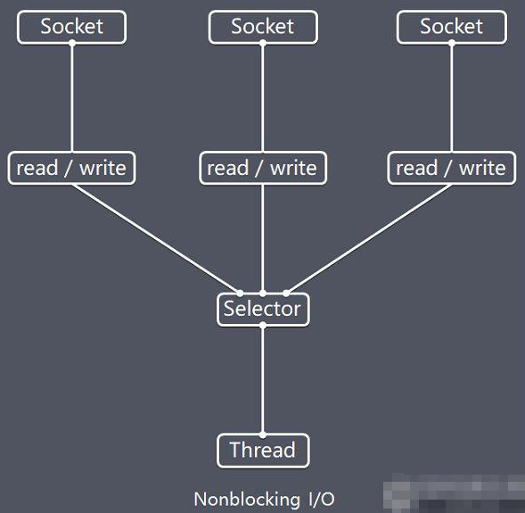
Selector(选择器)
Selector示意图和特点说明
特点再说明:
Netty 的 IO 线程 NioEventLoop 聚合了 Selector(选择器，也叫多路复用器)，可以同时并发处理成百上千个客户端连接。
当线程从某客户端 Socket 通道进行读写数据时，若没有数据可用时，该线程可以进行其他任务。
线程通常将非阻塞 IO 的空闲时间用于在其他通道上执行 IO 操作，所以单独的线程可以管理多个输入和输出通道。
由于读写操作都是非阻塞的，这就可以充分提升 IO 线程的运行效率，避免由于频繁 I/O 阻塞导致的线程挂起。
一个 I/O 线程可以并发处理 N 个客户端连接和读写操作，这从根本上解决了传统同步阻塞 I/O 一连接一线程模型，架构的性能、弹性伸缩能力和可靠性都得到了极大的提升。
Notes:
说明
Socket 是在Client端
Selector 和 Thread 在服务器端

Slide 37
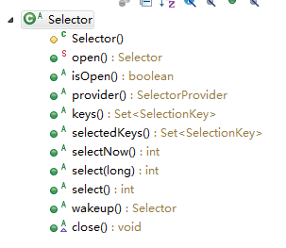
Selector(选择器)
Selector类相关方法
Selector 类是一个抽象类, 常用方法和说明如下:
public abstract class Selector implements Closeable {
public static Selector open(); //得到一个选择器对象
public int select(long timeout); //监控所有注册的通道，当其中有 IO 操作可以进行时，将对应的 SelectionKey 加入到内部集合中并返回，参数用来设置超时时间
public Set<SelectionKey> selectedKeys(); //从内部集合中得到所有的 SelectionKey
}

Slide 38
Selector(选择器)
注意事项
NIO中的 ServerSocketChannel功能类似ServerSocket，SocketChannel功能类似Socket
selector 相关方法说明
selector.select() //阻塞(注册在Selector上面的Channel至少有一个事件发生，它才会返回，否则会一直阻塞)
selector.select(1000); //阻塞1000毫秒，在1000毫秒后返回
selector.wakeup(); //唤醒selector
selector.selectNow(); //不阻塞，立马返还

Slide 39
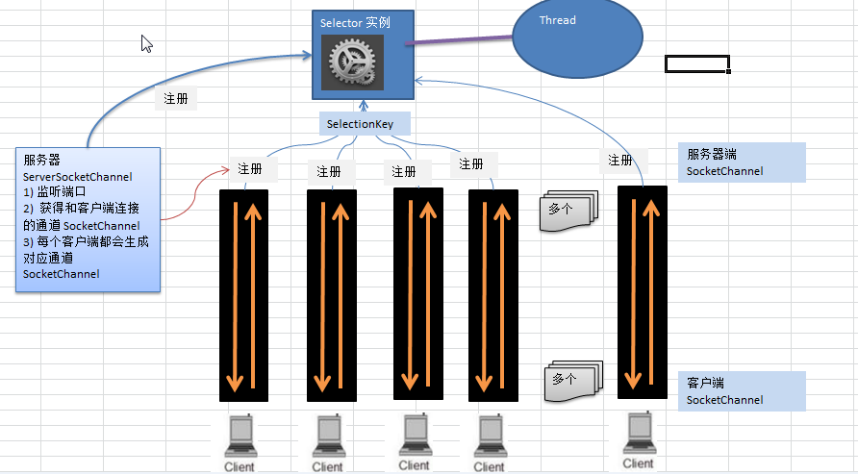
NIO 非阻塞 网络编程原理分析图
NIO 非阻塞 网络编程相关的(Selector、SelectionKey、ServerScoketChannel和SocketChannel) 关系梳理图
对右图的说明:
当客户端连接时，会通过ServerSocketChannel 得到 SocketChannel
Selector 进行监听 select 方法, 返回当前管理的有事件发生的通道的个数.
将socketChannel注册到Selector上, register(Selector sel, int ops), 一个selector上可以注册多个SocketChannel
注册后返回一个 SelectionKey, 会和该Selector 关联(集合)
进一步得到各个 SelectionKey (有事件发生)
在通过 SelectionKey 反向获取 SocketChannel , 方法 channel()
可以通过 得到的 channel , 完成业务处理
代码撑腰。。。
Notes:
删除这个图，给学生画出来，学生理解会更加到位, ,
这个图在NIO 三大核心原理示意图 实际上说过了，只是
这里的图更加详细.
对这个图的理解和说明，看PPT 的 说明.zip

Slide 40
NIO 非阻塞 网络编程快速入门
案例要求:
编写一个 NIO 入门案例，实现服务器端和客户端之间的数据简单通讯（非阻塞）
目的：理解NIO非阻塞网络编程机制
看老师代码演示
Notes:
代码演示讲解流程
思路分析图
代码实现
//zlxs 实例，也是可以讲讲解 Selector、SelectionKey、ServerScoketChannel和SocketChannel 关系的案例
//其中的注释还是不错的,可以参考的, 兄弟
package com.gan.NIOTest;
import java.io.IOException;
import java.net.InetSocketAddress;
import java.net.ServerSocket;
import java.nio.ByteBuffer;
import java.nio.channels.SelectionKey;
import java.nio.channels.Selector;
import java.nio.channels.ServerSocketChannel;
import java.nio.channels.SocketChannel;
import java.nio.channels.spi.SelectorProvider;
import java.util.Iterator;
import java.util.Set;
public class SelectorTest {
public static void main(String[] args) throws IOException {
/**
* 查看源码selector不能被new出来，他是抽象类。实现了Closeable，会自动close方法。
* 一般都采用open方法。
* 解释：Selector(选择器)是Java NIO中能够检测一到多个NIO通道，并能够知晓通道是否为诸如读写事件做好准备的组件。
* 这样，一个单独的线程可以管理多个channel，从而管理多个网络连接。
*/
int [] ports=new int[5];
ports[0]=5000;
ports[1]=5001;
ports[2]=5002;
ports[3]=5003;
ports[4]=5004;
//一般创建selector的方法
Selector selector=Selector.open();
System.out.println("selector的底层创建对象："+SelectorProvider.provider().getClass());
//for循环用来将多个端口地址和通道绑定
for (int i=0;i<5;i++){
//打开ServerSocketChannel通道
ServerSocketChannel serverSocketChannel=ServerSocketChannel.open();
/**配置成不阻塞必须写
* 与Selector一起使用时，Channel必须处于非阻塞模式下。
* 这意味着Channel与Selector不能一起使用。
*
*/
serverSocketChannel.configureBlocking(false);
//通过ServerSocketChannel的socket（）方法获得serverSocket对象。
ServerSocket serverSocket=serverSocketChannel.socket();
//将每一个serverSocket和端口号绑定
InetSocketAddress address=new InetSocketAddress(ports[i]);
serverSocket.bind(address);
/**
* 将channel注册到selector上，只对感性的事件监听
* 注意register()方法的第二个参数。这是一个“interest集合”，意思是在通过Selector监听Channel时对什么事件感兴趣。可以监听四种不同类型的事件：
* 这里对accept感兴趣
* 可以配置对多个事件感兴趣,具体方法百度
*/
serverSocketChannel.register(selector, SelectionKey.OP_ACCEPT);
/**
* 通道触发了一个事件意思是该事件已经就绪。四种事件，用四种key表示。
* 所以，某个channel成功连接到另一个服务器称为“连接就绪”。 SelectionKey.OP_CONNECT
* 一个server socket channel准备好接收新进入的连接称为“接收就绪”。 SelectionKey.OP_ACCEPT
* 一个有数据可读的通道可以说是“读就绪”。SelectionKey.OP_READ
* 等待写数据的通道可以说是“写就绪”。 SelectionKey.OP_WRITE
*/
System.out.println("监听端口为："+ports[i]);
}
/**
* 一个Selector对象会包含3种类型的SelectionKey集合：
*
* all-keys集合 —— 当前所有向Selector注册的SelectionKey的集合，Selector的keys()方法返回该集合
* selected-keys集合 —— 相关事件已经被Selector捕获的SelectionKey的集合，Selector的selectedKeys()方法返回该集合
* cancelled-keys集合 —— 已经被取消的SelectionKey的集合，Selector没有提供访问这种集合的方法
* 当register()方法执行时，新建一个SelectioKey，并把它加入Selector的all-keys集合中。
*
* 如果关闭了与SelectionKey对象关联的Channel对象，或者调用了SelectionKey对象的cancel方法，
* 这个SelectionKey对象就会被加入到cancelled-keys集合中，表示这个SelectionKey对象已经被取消。
*
* 在执行Selector的select()方法时，如果与SelectionKey相关的事件发生了，
* 这个SelectionKey就被加入到selected-keys集合中，程序直接调用selected-keys集合的remove()方法，
* 或者调用它的iterator的remove()方法，都可以从selected-keys集合中删除一个SelectionKey对象。
*/
while(true){
/**
* 在执行Selector的select()方法时，如果与SelectionKey相关的事件发生了，
* 这个SelectionKey就被加入到selected-keys集合中
*/
/**
* 注意：通过测试发现这个在进入循环后，这个selector.select()，会检查是否有selectkey
* 如果没有，代码根本不往下走
* 通过打断点调试
* 相当于不断查询是否有关注的事件出现
*/
int keyNumbers=selector.select();
System.out.println("测试下");
System.out.println("返回key的数量："+keyNumbers);
//获得所有key，因为同一时间可能连接多个channel，产生多个key
Set<SelectionKey> selectionKeys=selector.selectedKeys();
System.out.println("因为selector可能监听多个通道，所以返回一个set集合"+selectionKeys);
//迭代所有已经获得的Selectedkey
Iterator<SelectionKey> iterator= selectionKeys.iterator();
//迭代selectionKeys
while (iterator.hasNext()){
SelectionKey selectionKey=iterator.next();
//如果当前key是之前的SelectionKey.OP_ACCEPT这种状态，说明这是个感兴趣的事件。
if (selectionKey.isAcceptable()){
//通过key来获得通道
ServerSocketChannel serverSocketChannel= (ServerSocketChannel) selectionKey.channel();
//如果客户端连接，获得客户端channel
SocketChannel socketChannel=serverSocketChannel.accept();
socketChannel.configureBlocking(false);
//通过selec来监听读事件
socketChannel.register(selector,SelectionKey.OP_READ);
//如果不移除这个key，他还存在在Selectedkey集合中，那么下次迭代他还存在
//所以需要移除
iterator.remove();
System.out.println("获取客户端连接："+socketChannel);
}
else if (selectionKey.isReadable()){
SocketChannel socketChannel= (SocketChannel) selectionKey.channel();
int bytesRead=0;
while(true){
ByteBuffer byteBuffer=ByteBuffer.allocate(512);
byteBuffer.clear();
int read= socketChannel.read(byteBuffer);
if (read<=0){
break;
}
byteBuffer.flip();
socketChannel.write(byteBuffer);
bytesRead+=read;
}
System.out.println("读取："+bytesRead+",来自于"+socketChannel);
iterator.remove();
}
}
}
}
}

Slide 41
SelectionKey
SelectionKey，表示 Selector 和网络通道的注册关系, 共四种:
int OP_ACCEPT：有新的网络连接可以 accept，值为 16
int OP_CONNECT：代表连接已经建立，值为 8
int OP_READ：代表读操作，值为 1
int OP_WRITE：代表写操作，值为 4
源码中：
public static final int OP_READ = 1 << 0;
public static final int OP_WRITE = 1 << 2;
public static final int OP_CONNECT = 1 << 3;
public static final int OP_ACCEPT = 1 << 4;
Notes:
说明:
Eclipse 中 SelectionKey 然后 ctrl + d

Slide 42
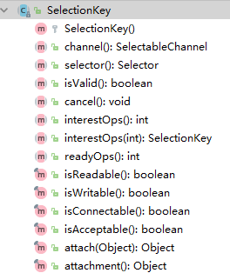
SelectionKey
SelectionKey相关方法
public abstract class SelectionKey {
public abstract Selector selector();//得到与之关联的 Selector 对象
● public abstract SelectableChannel channel();//得到与之关联的通道
● public final Object attachment();//得到与之关联的共享数据
● public abstract SelectionKey interestOps(int ops);//设置或改变监听事件
● public final boolean isAcceptable();//是否可以 accept
● public final boolean isReadable();//是否可以读
● public final boolean isWritable();//是否可以写
}

Slide 43
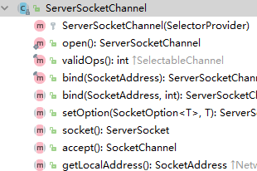
ServerSocketChannel
ServerSocketChannel 在服务器端监听新的客户端 Socket 连接
相关方法如下
public abstract class ServerSocketChannel extends AbstractSelectableChannel implements NetworkChannel{
public static ServerSocketChannel open()，得到一个 ServerSocketChannel 通道
public final ServerSocketChannel bind(SocketAddress local)，设置服务器端端口号
public final SelectableChannel configureBlocking(boolean block)，设置阻塞或非阻塞模式，取值 false 表示采用非阻塞模式
public SocketChannel accept()，接受一个连接，返回代表这个连接的通道对象
public final SelectionKey register(Selector sel, int ops)，注册一个选择器并设置监听事件
}

Slide 44
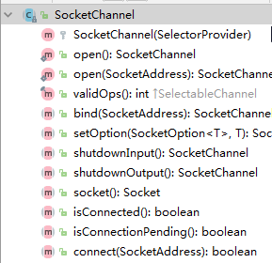
SocketChannel
SocketChannel，网络 IO 通道，具体负责进行读写操作。NIO 把缓冲区的数据写入通道，或者把通道里的数据读到缓冲区。
相关方法如下
public abstract class SocketChannel extends AbstractSelectableChannel implements ByteChannel, ScatteringByteChannel, GatheringByteChannel, NetworkChannel{
public static SocketChannel open();//得到一个 SocketChannel 通道
public final SelectableChannel configureBlocking(boolean block);//设置阻塞或非阻塞模式，取值 false 表示采用非阻塞模式
public boolean connect(SocketAddress remote);//连接服务器
public boolean finishConnect();//如果上面的方法连接失败，接下来就要通过该方法完成连接操作
public int write(ByteBuffer src);//往通道里写数据
public int read(ByteBuffer dst);//从通道里读数据
public final SelectionKey register(Selector sel, int ops, Object att);//注册一个选择器并设置监听事件，最后一个参数可以设置共享数据
public final void close();//关闭通道
}

Slide 45
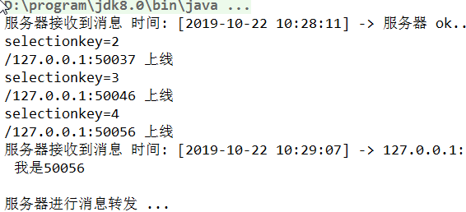
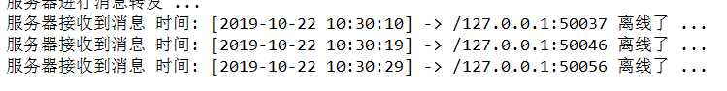
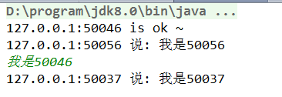
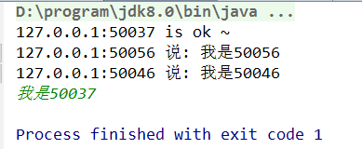
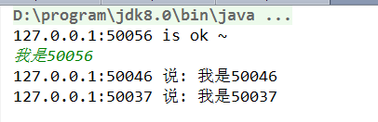
NIO 网络编程应用实例-群聊系统
实例要求:
编写一个 NIO 群聊系统，实现服务器端和客户端之间的数据简单通讯（非阻塞）
实现多人群聊
服务器端：可以监测用户上线，离线，并实现消息转发功能
客户端：通过channel 可以无阻塞发送消息给其它所有用户，同时可以接受其它用户发送的消息(有服务器转发得到)
目的：进一步理解NIO非阻塞网络编程机制
Notes:
代码演示讲解流程
思路分析图
代码实现
zlxs的多个用户聊天代码
服务器端
package com.gan.NIOTest;
import java.io.IOException;
import java.net.InetSocketAddress;
import java.nio.ByteBuffer;
import java.nio.channels.SelectionKey;
import java.nio.channels.Selector;
import java.nio.channels.ServerSocketChannel;
import java.nio.channels.SocketChannel;
import java.nio.charset.Charset;
import java.util.HashMap;
import java.util.Map;
import java.util.Set;
import java.util.UUID;
public class NIOServer {
private static Map<String, SocketChannel> clientMap=new HashMap<>();
public static void main(String[] args) throws IOException {
ServerSocketChannel serverSocketChannel=ServerSocketChannel.open();
serverSocketChannel.configureBlocking(false);
serverSocketChannel.socket().bind(new InetSocketAddress(8899));
Selector selector=Selector.open();
serverSocketChannel.register(selector, SelectionKey.OP_ACCEPT);
while (true){
try {
selector.select();
Set<SelectionKey> selectionKeys=selector.selectedKeys();
selectionKeys.forEach(selectionKey -> {
final SocketChannel client;
try {
if (selectionKey.isAcceptable()){
ServerSocketChannel serverSocketChannel1= (ServerSocketChannel) selectionKey.channel();
client=serverSocketChannel1.accept();
client.configureBlocking(false);
client.register(selector,SelectionKey.OP_READ);
String key="["+ UUID.randomUUID().toString()+"]";
clientMap.put(key,client);
}
else if(selectionKey.isReadable()){
client= (SocketChannel) selectionKey.channel();
ByteBuffer readBuffer=ByteBuffer.allocate(1024);
int count=client.read(readBuffer);
if (count>0){
readBuffer.flip();
Charset charset=Charset.forName("utf-8");
String reciveString=String.valueOf(charset.decode(readBuffer).array());
System.out.println(client+":"+reciveString);
String senderKey=null;
for (Map.Entry<String,SocketChannel> entry : clientMap.entrySet()){
if (client == entry.getValue()){
senderKey=entry.getKey();
break;
}
}
for (Map.Entry<String,SocketChannel> entry : clientMap.entrySet()){
SocketChannel socketChannel=entry.getValue();
ByteBuffer writeBuffer=ByteBuffer.allocate(1024);
writeBuffer.put((senderKey+":"+reciveString).getBytes());
writeBuffer.flip();
socketChannel.write(writeBuffer);
}
}
}
} catch (IOException e) {
e.printStackTrace();
}
});
//将key清空，相当于Itetor一次性remove
selectionKeys.clear();
}
catch (Exception e){
e.printStackTrace();
}
}
}
}
客户端程序
package com.gan.NIOTest;
import java.io.BufferedReader;
import java.io.IOException;
import java.io.InputStreamReader;
import java.net.InetSocketAddress;
import java.nio.ByteBuffer;
import java.nio.channels.SelectionKey;
import java.nio.channels.Selector;
import java.nio.channels.SocketChannel;
import java.time.LocalDateTime;
import java.util.Set;
import java.util.concurrent.ExecutorService;
import java.util.concurrent.Executors;
public class NIOClient {
public static void main(String[] args) throws IOException {
try {
SocketChannel socketChannel=SocketChannel.open();
socketChannel.configureBlocking(false);
Selector selector=Selector.open();
//监听客户端是否发起连接
socketChannel.register(selector, SelectionKey.OP_CONNECT);
socketChannel.connect(new InetSocketAddress("127.0.0.1",8899));
while (true){
selector.select();
Set<SelectionKey> selectionKeys=selector.selectedKeys();
for (SelectionKey selectionKey:selectionKeys){
if (selectionKey.isConnectable()){
SocketChannel client= (SocketChannel) selectionKey.channel();
if (client.isConnectionPending()){
client.finishConnect();
ByteBuffer writeBuffer=ByteBuffer.allocate(1024);
writeBuffer.put((LocalDateTime.now()+"连接成功").getBytes());
writeBuffer.flip();
client.write(writeBuffer);
ExecutorService executorService= Executors.newSingleThreadExecutor(Executors.defaultThreadFactory());
executorService.submit(()->{
while(true){
try{
writeBuffer.clear();
InputStreamReader input=new InputStreamReader(System.in);
BufferedReader bufferedReader=new BufferedReader(input);
String message=bufferedReader.readLine();
writeBuffer.put(message.getBytes());
writeBuffer.flip();
client.write(writeBuffer);
}
catch (Exception e){
e.printStackTrace();
}
}
});
}
client.register(selector,SelectionKey.OP_READ);
}else if (selectionKey.isReadable()){
SocketChannel client= (SocketChannel) selectionKey.channel();
ByteBuffer readBuffer=ByteBuffer.allocate(1024);
int count=client.read(readBuffer);
if (count>0){
String receiveMessage=new String(readBuffer.array(),0,count);
System.out.println(receiveMessage);
}
}
}
selectionKeys.clear();
}
}
catch (Exception e){
e.printStackTrace();
}
}
}

Slide 46
NIO 网络编程应用实例-群聊系统
实例要求:
看老师代码演示
Server 端
服务器接收到消息 时间: [2019-09-29 12:02:35] -> 服务器 ok.......
127.0.0.1:56018 上线 ...
127.0.0.1:56029 上线 ...
服务器接收到消息 时间: [2019-09-29 12:02:55] -> 127.0.0.1:56029 说: jack
服务器进行消息转发 ...
服务器接收到消息 时间: [2019-09-29 12:03:07] -> 127.0.0.1:56018 说: tom
服务器进行消息转发 ...
服务器接收到消息 时间: [2019-09-29 12:03:14] -> 127.0.0.1:56029 说: 以前玩
服务器进行消息转发 ...
服务器接收到消息 时间: [2019-09-29 12:03:51] -> 127.0.0.1:56018 离线了 ...
服务器接收到消息 时间: [2019-09-29 12:03:56] -> 127.0.0.1:56029 离线了 ...
Client 端
127.0.0.1:56198 is ok ~
127.0.0.1:56186 说: 我是jack
我是tom
127.0.0.1:56207 说: 我是tom
127.0.0.1:56207 说: 我来自北京
我来自上海
127.0.0.1:56186 说: 我来自天津
bye
Notes:
代码演示讲解流程
思路分析图
代码实现

Slide 47
NIO与零拷贝
零拷贝基本介绍
零拷贝是网络编程的关键，很多性能优化都离不开。
在 Java 程序中，常用的零拷贝有 mmap(内存映射) 和 sendFile。那么，他们在 OS 里，到底是怎么样的一个的设计？我们分析 mmap 和 sendFile 这两个零拷贝
另外我们看下NIO 中如何使用零拷贝

Slide 48
NIO与零拷贝
传统IO数据读写
Java 传统 IO 和 网络编程的一段代码
File file = new File("test.txt");
RandomAccessFile raf = new RandomAccessFile(file, "rw");
byte[] arr = new byte[(int) file.length()];
raf.read(arr);
Socket socket = new ServerSocket(8080).accept();
socket.getOutputStream().write(arr);

Slide 49
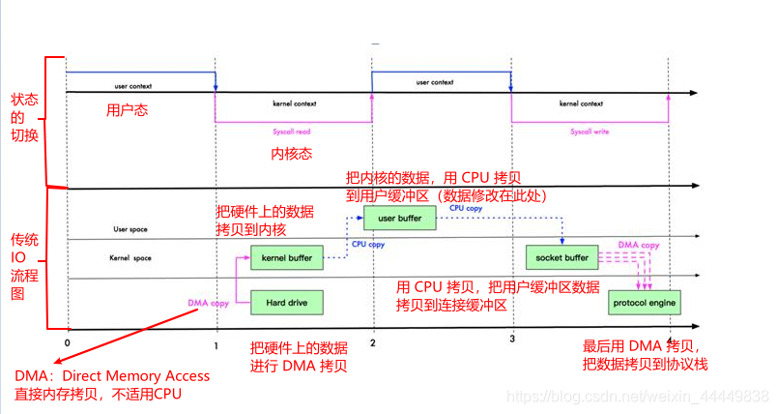
NIO与零拷贝
传统IO
DMA: direct memory access
直接内存拷贝(不使用CPU)
传统的 IO 进行了 4次拷贝， 3次状态切换

Slide 50
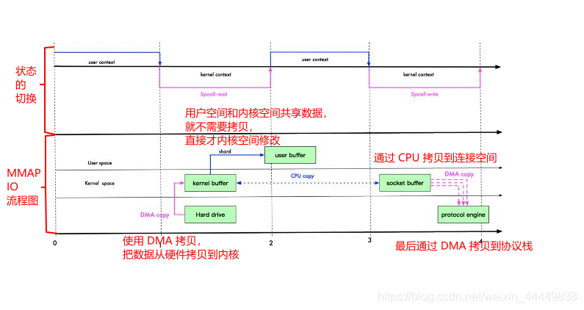
NIO与零拷贝
mmap 优化
mmap 通过内存映射，将文件映射到内核缓冲区，同时，用户空间可以共享内核空间的数据。这样，在进行网络传输时，就可以减少内核空间到用户控件的拷贝次数。如下图
mmap示意图
mmap进行了 3次拷贝， 3次状态切换
Notes:
这里可以小结:

Slide 51
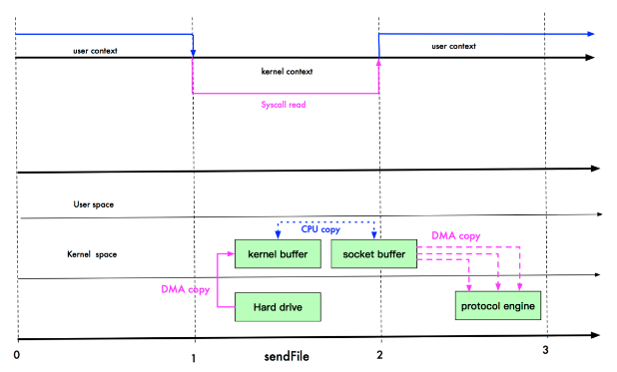
NIO与零拷贝
sendFile 优化
Linux 2.1 版本 提供了 sendFile 函数，其基本原理如下：数据根本不经过用户态，直接从内核缓冲区进入到 Socket Buffer，同时，由于和用户态完全无关，就减少了一次上下文切换
示意图和小结
提示：零拷贝从操作系统角度，不是不拷贝，是没有CPU 拷贝

Slide 52
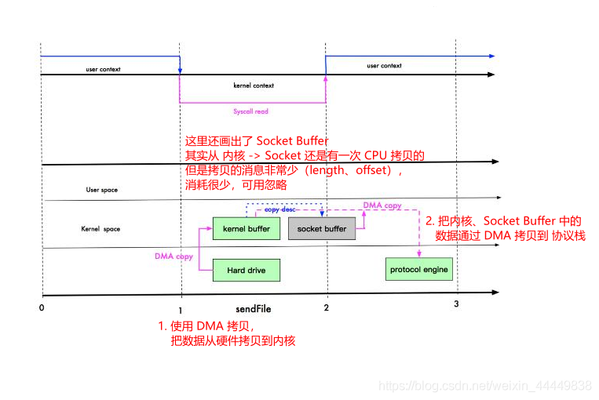
NIO与零拷贝
sendFile 优化
Linux 在 2.4 版本中，做了一些修改，避免了从内核缓冲区拷贝到 Socket buffer 的操作，直接拷贝到协议栈，从而再一次减少了数据拷贝。具体如下图和小结：
这里其实有 一次cpu 拷贝
kernel buffer -> socket buffer
但是，拷贝的信息很少，比如
lenght , offset , 消耗低，可以忽略
已经优化到了 2次拷贝（忽略 内核->Socket 的拷贝），2次状态切换

Slide 53
NIO与零拷贝
零拷贝的再次理解
我们说零拷贝，是从操作系统的角度来说的。因为内核缓冲区之间，没有数据是重复的（只有 kernel buffer 有一份数据）。
零拷贝不仅仅带来更少的数据复制，还能带来其他的性能优势，例如更少的上下文切换，更少的 CPU 缓存伪共享以及无 CPU 校验和计算。

Slide 54
NIO与零拷贝
mmap 和 sendFile 的区别
mmap 适合小数据量读写，sendFile 适合大文件传输。
mmap 需要 4 次上下文切换，3 次数据拷贝；sendFile 需要 3 次上下文切换，最少 2 次数据拷贝。
sendFile 可以利用 DMA 方式，减少 CPU 拷贝，mmap 则不能（必须从内核拷贝到 Socket 缓冲区）。
Notes:
rocketMQ 在消费消息时，使用了 mmap。kafka 使用了 sendFile。

Slide 55
NIO与零拷贝
NIO 零拷贝案例
案例要求：
使用传统的IO 方法传递一个大文件
使用NIO 零拷贝方式传递(transferTo)一个大文件
看看两种传递方式耗时时间分别是多少
Notes:
debug 方法
public abstract long transferTo(long position, long count, WritableByteChannel target){}
的说明:
This method is potentially much more efficient than a simple loop * that reads from this channel and writes to the target channel. Many * operating systems can transfer bytes directly from the filesystem cache * to the target channel without actually copying them.

Slide 56
Java AIO 基本介绍
JDK 7 引入了 Asynchronous I/O，即 AIO。在进行 I/O 编程中，常用到两种模式：Reactor和 Proactor。Java 的 NIO 就是 Reactor，当有事件触发时，服务器端得到通知，进行相应的处理
AIO 即 NIO2.0，叫做异步不阻塞的 IO。AIO 引入异步通道的概念，采用了 Proactor 模式，简化了程序编写，有效的请求才启动线程，它的特点是先由操作系统完成后才通知服务端程序启动线程去处理，一般适用于连接数较多且连接时间较长的应用
目前 AIO 还没有广泛应用，Netty 也是基于NIO, 而不是AIO， 因此我们就不详解AIO了，有兴趣的同学可以参考 <<Java新一代网络编程模型AIO原理及Linux系统AIO介绍>> http://www.52im.net/thread-306-1-1.html

Slide 57

BIO、NIO、AIO对比表
 | BIO | NIO | AIO
IO 模型 | 同步阻塞 | 同步非阻塞（多路复用） | 异步非阻塞
编程难度 | 简单 | 复杂 | 复杂
可靠性 | 差 | 好 | 好
吞吐量 | 低 | 高 | 高
举例说明
同步阻塞：到理发店理发，就一直等理发师，直到轮到自己理发。
同步非阻塞：到理发店理发，发现前面有其它人理发，给理发师说下，先干其他事情，一会过来看是否轮到自己.
异步非阻塞：给理发师打电话，让理发师上门服务，自己干其它事情，理发师自己来家给你理发
Notes:
AIO方式使用于连接数目多且连接比较长（重操作）的架构，比如相册服务器，充分调用OS参与并发操作，编程比较复杂，JDK7开始支持。
我的理解，就是可以传递数据量大的通讯情景

Slide 58
--Netty 概述

Slide 59
原生NIO存在的问题
NIO 的类库和 API 繁杂，使用麻烦：需要熟练掌握 Selector、ServerSocketChannel、SocketChannel、ByteBuffer 等。
需要具备其他的额外技能：要熟悉 Java 多线程编程，因为 NIO 编程涉及到 Reactor 模式，你必须对多线程和网络编程非常熟悉，才能编写出高质量的 NIO 程序。
开发工作量和难度都非常大：例如客户端面临断连重连、网络闪断、半包读写、失败缓存、网络拥塞和异常流的处理等等。
JDK NIO 的 Bug：例如臭名昭著的 Epoll Bug，它会导致 Selector 空轮询，最终导致 CPU 100%。直到 JDK 1.7 版本该问题仍旧存在，没有被根本解决。

Slide 60
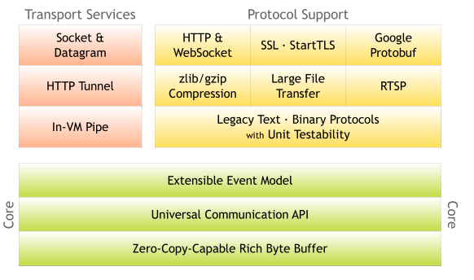
Netty官网说明
官网：https://netty.io/
Netty is an asynchronous event-driven network application framework for rapid development of maintainable high performance protocol servers & clients
Notes:
网站: https://netty.io/
对应的翻译： Netty是一个异步的、基于事件驱动的网络应用框架可以快速开发高性能Servers、Clients

Slide 61
Netty官网说明
Netty 是由 JBOSS 提供的一个 Java 开源框架。Netty 提供异步的、基于事件驱动的网络应用程序框架，用以快速开发高性能、高可靠性的网络 IO 程序
Netty 可以帮助你快速、简单的开发出一个网络应用，相当于简化和流程化了 NIO 的开发过程
Netty 是目前最流行的 NIO 框架，Netty 在互联网领域、大数据分布式计算领域、游戏行业、通信行业等获得了广泛的应用，知名的 Elasticsearch 、Dubbo 框架内部都采用了 Netty。
Notes:
网站: https://netty.io/

Slide 62
Netty的优点
Netty 对 JDK 自带的 NIO 的 API 进行了封装，解决了上述问题。
设计优雅：适用于各种传输类型的统一 API 阻塞和非阻塞 Socket；基于灵活且可扩展的事件模型，可以清晰地分离关注点；高度可定制的线程模型 - 单线程，一个或多个线程池.
使用方便：详细记录的 Javadoc，用户指南和示例；没有其他依赖项，JDK 5（Netty 3.x）或 6（Netty 4.x）就足够了。
高性能、吞吐量更高：延迟更低；减少资源消耗；最小化不必要的内存复制。
安全：完整的 SSL/TLS 和 StartTLS 支持。
社区活跃、不断更新：社区活跃，版本迭代周期短，发现的 Bug 可以被及时修复，同时，更多的新功能会被加入

Slide 63
Netty版本说明
netty版本分为 netty3.x 和 netty4.x、netty5.x
因为Netty5出现重大bug，已经被官网废弃了，目前推荐使用的是Netty4.x的稳定版本
目前在官网可下载的版本 netty3.x netty4.0.x 和 netty4.1.x
在本套课程中，我们讲解 Netty4.1.x 版本
netty 下载地址： https://bintray.com/netty/downloads/netty/

Slide 64
--Netty 高性能架构设计

Slide 65
线程模型基本介绍
不同的线程模式，对程序的性能有很大影响，为了搞清Netty 线程模式，我们来系统的讲解下 各个线程模式， 最后看看Netty 线程模型有什么优越性.
目前存在的线程模型有： 传统阻塞 I/O 服务模型 Reactor 模式
根据 Reactor 的数量和处理资源池线程的数量不同，有 3 种典型的实现
单 Reactor 单线程；
单 Reactor 多线程；
主从 Reactor 多线程
Netty 线程模式(Netty 主要基于主从 Reactor 多线程模型做了一定的改进，其中主从 Reactor 多线程模型有多个 Reactor)
Notes:
Reactor 模式 [翻译成反应器模式]

Slide 66
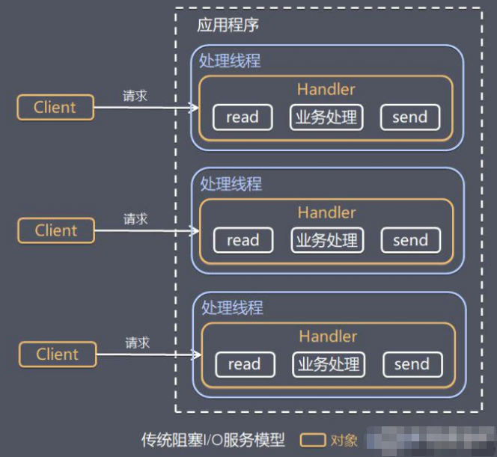
传统阻塞 I/O 服务模型
工作原理图
黄色的框表示对象， 蓝色的框表示线程
白色的框表示方法(API)
模型特点
采用阻塞IO模式获取输入的数据
每个连接都需要独立的线程完成数据的输入，业务处理，数据返回
问题分析
当并发数很大，就会创建大量的线程，占用很大系统资源
连接创建后，如果当前线程暂时没有数据可读，该线程会阻塞在read 操作，造成线程资源浪费
Notes:
说明:
黄色框是对象
蓝色框是线程
白色框是方法(API)
//讲解方式，可以考虑现场总结方式
模型特点： 1）采用阻塞式 I/O 模型获取输入数据；
2）每个连接都需要独立的线程完成数据输入，业务处理，数据返回的完整操作。
问题分析： 1）当并发数较大时，需要创建大量线程来处理连接，系统资源占用较大；
2）连接建立后，如果当前线程暂时没有数据可读，则线程就阻塞在 Read 操作上，造成线程资源浪费。

Slide 67
Reactor 模式
针对传统阻塞 I/O 服务模型的 2 个缺点，解决方案：
基于 I/O 复用模型：多个连接共用一个阻塞对象，应用程序只需要在一个阻塞对象等待，无需阻塞等待所有连接。当某个连接有新的数据可以处理时，操作系统通知应用程序，线程从阻塞状态返回，开始进行业务处理 Reactor 对应的叫法: 1. 反应器模式 2. 分发者模式(Dispatcher) 3. 通知者模式(notifier)
基于线程池复用线程资源：不必再为每个连接创建线程，将连接完成后的业务处理任务分配给线程进行处理，一个线程可以处理多个连接的业务。
线程1：
client1
H
ServiceHandler
client2
线程2：
H
client3
线程3：
H
Notes:
Reactor 模式 翻译为 反应器模式，或者 分发者模式(Dispatcher), 通知者模式(notifier)

Slide 68
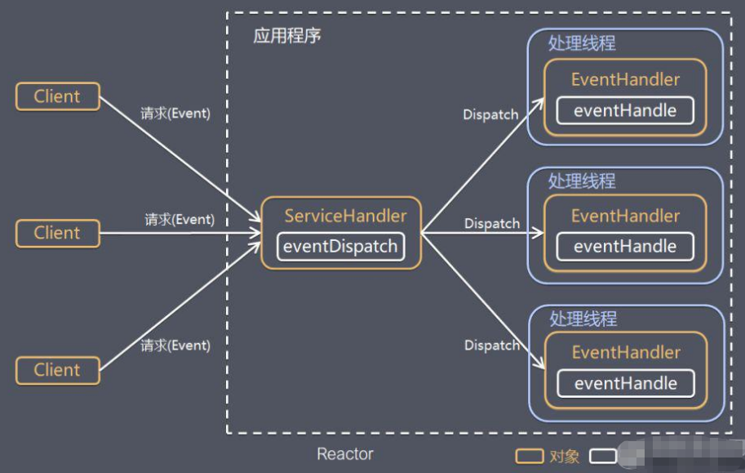
Reactor 模式
I/O 复用结合线程池，就是 Reactor 模式基本设计思想，如图：
Reactor 模式，通过一个或多个输入同时传递给服务处理器的模式(基于事件驱动)
服务器端程序处理传入的多个请求,并将它们同步分派到相应的处理线程， 因此Reactor模式也叫 Dispatcher模式
Reactor 模式使用IO复用监听事件, 收到事件后，分发给某个线程(进程), 这点就是网络服务器高并发处理关键
Notes:
//现场
说明:
Reactor 模式，是指通过一个或多个输入同时传递给服务处理器的服务请求处理模式(基于事件驱动)。
服务端程序处理传入的多路请求，并将它们同步分派给请求对应的处理线程，Reactor 模式也叫 Dispatcher 模式。
即 I/O 多了复用统一监听事件，收到事件后分发(Dispatch 给某进程)，是编写高性能网络服务器的关键

Slide 69
Reactor 模式
Reactor 模式中 核心组成：
Reactor：Reactor 在一个单独的线程中运行，负责监听和分发事件，分发给适当的处理程序来对 IO 事件做出反应。 它就像公司的电话接线员，它接听来自客户的电话并将线路转移到适当的联系人；
Handlers：处理程序执行 I/O 事件要完成的实际事件，类似于客户想要与之交谈的公司中的实际官员。Reactor 通过调度适当的处理程序来响应 I/O 事件，处理程序执行非阻塞操作。
Notes:
说明：后面Netty 的 NIOEventLoop 就是一个Reactor

Slide 70
Reactor 模式
Reactor 模式分类：
根据 Reactor 的数量和处理资源池线程的数量不同，有 3 种典型的实现
单 Reactor 单线程
单 Reactor 多线程
主从 Reactor 多线程

Slide 71
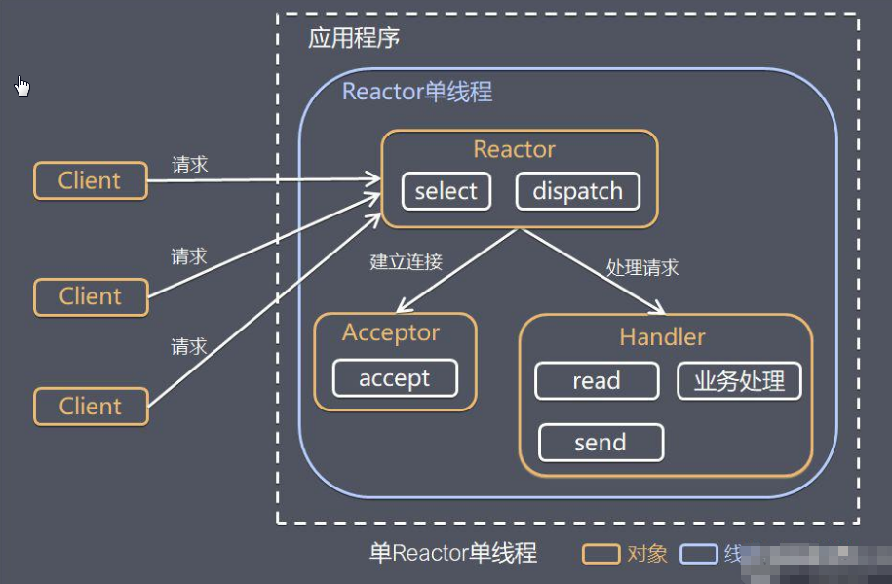
单 Reactor 单线程
工作原理示意图：
演示下NIO 群聊,说明
Notes:
//可以演示下NIO 群聊

Slide 72
单 Reactor 单线程
方案说明：
Select 是前面 I/O 复用模型介绍的标准网络编程 API，可以实现应用程序通过一个阻塞对象监听多路连接请求
Reactor 对象通过 Select 监控客户端请求事件，收到事件后通过 Dispatch 进行分发
如果是建立连接请求事件，则由 Acceptor 通过 Accept 处理连接请求，然后创建一个 Handler 对象处理连接完成后的后续业务处理
如果不是建立连接事件，则 Reactor 会分发调用连接对应的 Handler 来响应
Handler 会完成 Read→业务处理→Send 的完整业务流程
结合实例：服务器端用一个线程通过多路复用搞定所有的 IO 操作（包括连接，读、写等），编码简单，清晰明了，但是如果客户端连接数量较多，将无法支撑，前面的 NIO 案例就属于这种模型。

Slide 73
单 Reactor 单线程
方案优缺点分析：
优点：模型简单，没有多线程、进程通信、竞争的问题，全部都在一个线程中完成
缺点：性能问题，只有一个线程，无法完全发挥多核 CPU 的性能。Handler 在处理某个连接上的业务时，整个进程无法处理其他连接事件，很容易导致性能瓶颈
缺点：可靠性问题，线程意外终止，或者进入死循环，会导致整个系统通信模块不可用，不能接收和处理外部消息，造成节点故障
使用场景：客户端的数量有限，业务处理非常快速，比如 Redis在业务处理的时间复杂度 O(1) 的情况

Slide 74
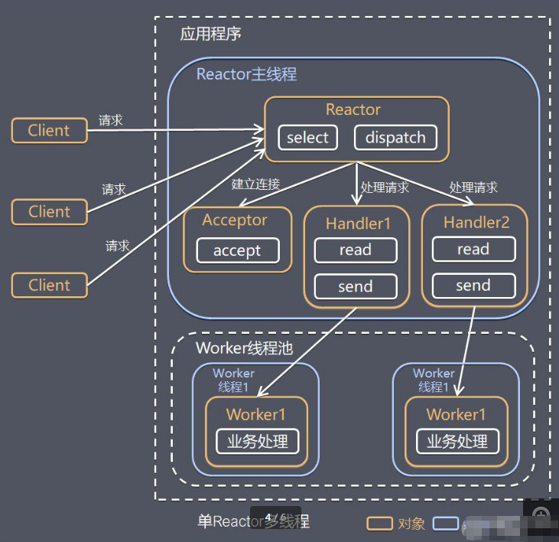
单Reactor多线程
工作原理示意图：
方案说明
Reactor 对象通过select 监控客户端请求 事件, 收到事件后，通过dispatch进行分发
如果建立连接请求, 则右Acceptor 通过 accept 处理连接请求, 然后创建一个Handler对象处理完成连接后的各种事件
如果不是连接请求，则由reactor分发调用连接对应的handler 来处理
handler 只负责响应事件，不做具体的业务处理, 通过read 读取数据后，会分发给后面的worker线程池的某个线程处理业务
worker 线程池会分配独立线程完成真正的业务，并将结果返回给handler
handler收到响应后，通过send 将结果返回给client
Notes:
Reactor 对象通过 Select 监控客户端请求事件，收到事件后通过 Dispatch 进行分发；
如果是建立连接请求事件，则由 Acceptor 通过 Accept 处理连接请求，然后创建一个 Handler 对象处理连接完成后续的各种事件；
如果不是建立连接事件，则 Reactor 会分发调用连接对应的 Handler 来响应；
Handler 只负责响应事件，不做具体业务处理，通过 Read 读取数据后，会分发给后面的 Worker 线程池进行业务处理；
Worker 线程池会分配独立的线程完成真正的业务处理, 并返回结果
Handler 收到响应结果后通过 Send 将响应结果返回给 Client。

Slide 75
单Reactor多线程
方案优缺点分析：
优点：可以充分的利用多核cpu 的处理能力
缺点：多线程数据共享和访问比较复杂， reactor 处理所有的事件的监听和响应，在单线程运行， 在高并发场景容易出现性能瓶颈.
Notes:
//现场
优点：可以充分利用多核 CPU 的处理能力。
缺点：多线程数据共享和访问比较复杂；Reactor 承担所有事件的监听和响应，在单线程中运行，高并发场景下容易成为性能瓶颈

Slide 76
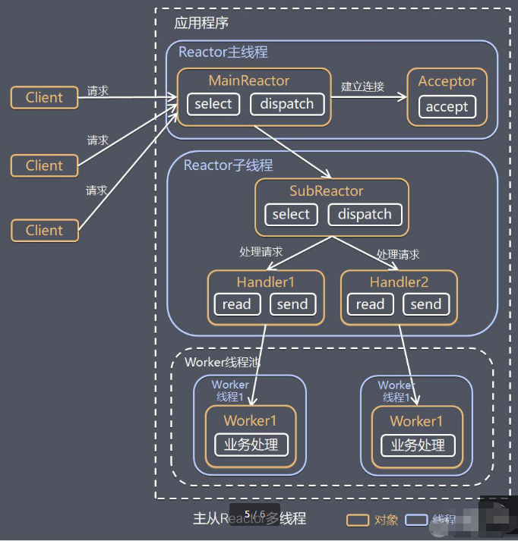
主从 Reactor 多线程
工作原理示意图：
针对单 Reactor 多线程模型中，Reactor 在单线程中运行，高并发场景下容易成为性能瓶颈，可以让 Reactor 在多线程中运行
方案说明
Reactor主线程 MainReactor 对象通过select 监听连接事件, 收到事件后，通过Acceptor 处理连接事件
当 Acceptor 处理连接事件后，MainReactor 将连接分配给SubReactor
subreactor 将连接加入到连接队列进行监听,并创建handler进行各种事件处理
当有新事件发生时， subreactor 就会调用对应的handler处理
handler 通过read 读取数据，分发给后面的worker 线程处理
worker 线程池分配独立的worker 线程进行业务处理，并返回结果
handler 收到响应的结果后，再通过send 将结果返回给client
Reactor 主线程可以对应多个Reactor 子线程, 即MainRecator 可以关联多个SubReactor
Notes:
Reactor 主线程 MainReactor 对象通过 Select 监控建立连接事件，收到事件后通过 Acceptor 接收，处理建立连接事件；
Acceptor 处理建立连接事件后，MainReactor 将连接分配 Reactor 子线程 SubReactor 进行处理；
SubReactor 将连接加入连接队列进行监听，并创建一个 Handler 用于处理各种连接事件；
当有新的事件发生时，SubReactor 会调用连接对应的 Handler 进行响应；
Handler 通过 Read 读取数据后，会分发给后面的 Worker 线程池进行业务处理；
Worker 线程池会分配独立的线程完成真正的业务处理，如何将响应结果发给 Handler 进行处理；
Handler 收到响应结果后通过 Send 将响应结果返回给 Client

Slide 77
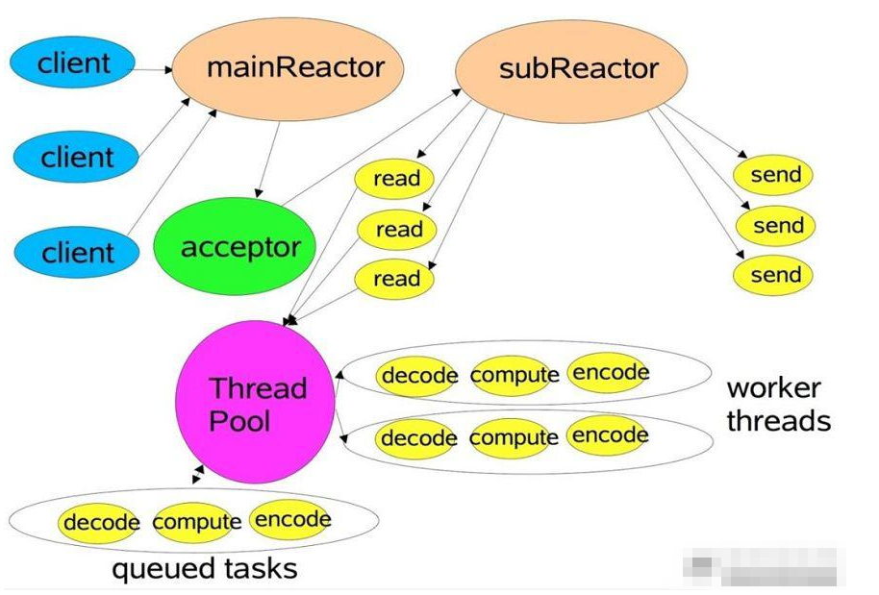

主从 Reactor 多线程
Scalable IO in Java 对 Multiple Reactors 的原理图解：
<<Scalable IO in Java 对 Multiple Reactors 的原理图解

Slide 78
主从 Reactor 多线程
方案优缺点说明：
优点：父线程与子线程的数据交互简单职责明确，父线程只需要接收新连接，子线程完成后续的业务处理。
优点：父线程与子线程的数据交互简单，Reactor 主线程只需要把新连接传给子线程，子线程无需返回数据。
缺点：编程复杂度较高
结合实例：这种模型在许多项目中广泛使用，包括 Nginx 主从 Reactor 多进程模型，Memcached 主从多线程，Netty 主从多线程模型的支持

Slide 79

Reactor 模式小结
3 种模式用生活案例来理解
单 Reactor 单线程，前台接待员和服务员是同一个人，全程为顾客服
单 Reactor 多线程，1 个前台接待员，多个服务员，接待员只负责接待
主从 Reactor 多线程，多个前台接待员，多个服务生
Reactor 模式具有如下的优点：
响应快，不必为单个同步时间所阻塞，虽然 Reactor 本身依然是同步的
可以最大程度的避免复杂的多线程及同步问题，并且避免了多线程/进程的切换开销
扩展性好，可以方便的通过增加 Reactor 实例个数来充分利用 CPU 资源
复用性好，Reactor 模型本身与具体事件处理逻辑无关，具有很高的复用性

Slide 80
BossGroup 线程维护Selector , 只关注Accecpt
当接收到Accept事件，获取到对应的SocketChannel, 封装成 NIOScoketChannel并注册到Worker 线程(事件循环), 并进行维护
当Worker线程监听到selector 中通道发生自己感兴趣的事件后，就进行处理(就由handler)， 注意handler 已经加入到通道
Netty模型
工作原理示意图1-简单版
Netty 主要基于主从 Reactors 多线程模型（如图）做了一定的改进，其中主从 Reactor 多线程模型有多个 Reactor
BossGroup
WorkerGroup
c1
selector
accept
selector
c2
注册
handler
SocketChannel
NIOSocketChannel
c3
Notes:
//自己画，自己总结
对zl的图说明
Boss线程 维护Selector ， 只关注 Accept 事件
当接收到Accept 事件时，即客户端连接，即获取SelectionKey 集合, 并获取到对应的SocketChannel ，进一步封装成NIOSocketChannel,注册到Worker 线程(事件循环)维护的Selector 中
4) 当Worker 线程监听到注册到Selector 中的通道发生自己感兴趣的事件时，就进行处理(由Hanndler来处理[已经加入到通道的])
问题说明举例：比如当发生的 READ 事件时，就会进行入站，入站过程中总会调用到自己的Handler 的channelRead
方法，这里我们可以获取数据，并处理业务，但是如果我们直接在channelRead 处理耗时业务，一会造成阻塞，因此，如果
直接这里处理业务，效率不高，需要在后面做成 异步处理，[通过 业务线程池来完成，后面会讲的]
public class NettyServerHandler extends ChannelInboundHandlerAdapter { //读取数据事件(读取客户端发送的数据) // ctx ： 上下文对象,封装了很多信息，比如管道、客户端的地址等 // msg : 客户端发送的数据 public void channelRead(ChannelHandlerContext ctx, Object msg){ System.out.println("Server:"+ctx); //这个 ByteBuf 是 netty 提供的, 为了与nio 的ByteBuffer 区分， //并且性能更高 ByteBuf buf=(ByteBuf) msg; System.out.println("客户端发来的消息："+buf.toString(CharsetUtil.UTF_8)); System.out.println("客户端地址=" + ctx.channel().remoteAddress()); }
}

Slide 81
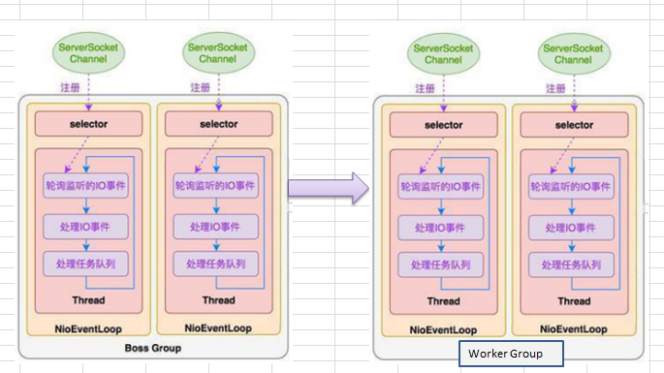
Netty模型
工作原理示意图2-进阶版
Netty 主要基于主从 Reactors 多线程模型（如图）做了一定的改进，其中主从 Reactor 多线程模型有多个 Reactor

Slide 82
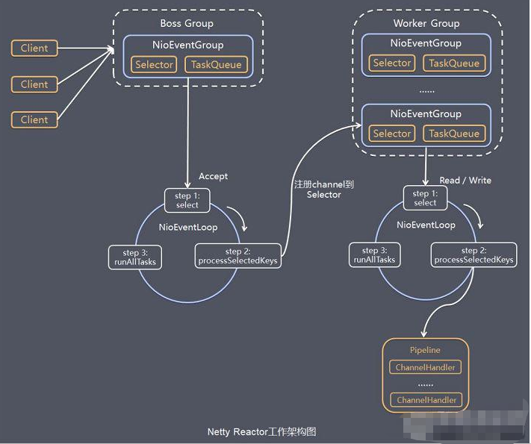
Netty模型
工作原理示意图-详细版
Netty抽象出两组线程池 BossGroup 专门负责接收客户端的连接, WorkerGroup 专门负责网络的读写
BossGroup 和 WorkerGroup 类型都是 NioEventLoopGroup
NioEventLoopGroup 相当于一个事件循环组, 这个组中含有多个事件循环 ，每一个事件循环是 NioEventLoop
NioEventLoop 表示一个不断循环的执行处理任务的线程， 每个NioEventLoop 都有一个selector , 用于监听绑定在其上的socket的网络通讯
NioEventLoopGroup 可以有多个线程, 即可以含有多个NioEventLoop
每个Boss NioEventLoop 循环执行的步骤有3步
轮询accept 事件
处理accept 事件 , 与client建立连接 , 生成NioScocketChannel , 并将其注册到某个worker NIOEventLoop 上的 selector
处理任务队列的任务 ， 即 runAllTasks
7) 每个 Worker NIOEventLoop 循环执行的步骤
轮询read, write 事件
处理i/o事件， 即read , write 事件，在对应NioScocketChannel 处理
处理任务队列的任务 ， 即 runAllTasks
8) 每个Worker NIOEventLoop 处理业务时，会使用pipeline(管道), pipeline 中包含了 channel , 即通过pipeline 可以获取到对应通道, 管道中维护了很多的 处理器
Notes:
1) Netty 抽象出两组线程池，BossGroup 专门负责接收客户端连接，WorkerGroup 专门负责网络读写操作
BossGroup 和 WorkerGroup 的类型都是 NioEventLoopGroup
NioEventLoopGroup 相当于 1 个事件循环组，这个组里包含多个事件循环 NioEventLoop
NioEventLoop 表示一个不断循环执行处理任务的线程，每个 NioEventLoop 都有一个 selector，用于监听绑定在其上的 socket 网络通道。
NioEventLoopGroup 有几个线程，可以在创建时来指定 默认为 cpu 核 * 2 //可以追源码
每个 Boss NioEventLoop 循环执行的任务包含 3 步：
轮询 Accept 事件
处理 Accept I/O 事件，与 Client 建立连接，生成 NioSocketChannel，并将 NioSocketChannel 注册到某个 Worker NioEventLoop 的 Selector 上
处理任务队列中的任务，runAllTasks。任务队列中的任务包括用户调用 eventloop.execute 或 schedule 执行的任务，或者其他线程提交到该 eventloop 的任务//断点可以测试
6) 每个 Worker NioEventLoop 循环执行的任务包含 3 步
轮询 Read、Write 事件；
处理 I/O 事件，即 Read、Write 事件，在 NioSocketChannel 可读、可写事件发生时进行处理；
处理任务队列中的任务，runAllTasks。
//===
//说明
Server 端包含 1 个 Boss NioEventLoopGroup 和 1 个 Worker NioEventLoopGroup。
NioEventLoopGroup 相当于 1 个事件循环组，这个组里包含多个事件循环 NioEventLoop，每个 NioEventLoop 包含 1 个 Selector 和 1 个事件循环线程。
NioEventLoopGroup 有几个线程，可以在创建时来指定 默认为 cpu 核 * 2 //可以追源码
每个 Boss NioEventLoop 循环执行的任务包含 3 步：
轮询 Accept 事件
处理 Accept I/O 事件，与 Client 建立连接，生成 NioSocketChannel，并将 NioSocketChannel 注册到某个 Worker NioEventLoop 的 Selector 上
处理任务队列中的任务，runAllTasks。任务队列中的任务包括用户调用 eventloop.execute 或 schedule 执行的任务，或者其他线程提交到该 eventloop 的任务//断点可以测试
5) 每个 Worker NioEventLoop 循环执行的任务包含 3 步
轮询 Read、Write 事件；
处理 I/O 事件，即 Read、Write 事件，在 NioSocketChannel 可读、可写事件发生时进行处理；
处理任务队列中的任务，runAllTasks。
//===
Server 端包含 1 个 Boss NioEventLoopGroup 和 1 个 Worker NioEventLoopGroup。
NioEventLoopGroup 相当于 1 个事件循环组，这个组里包含多个事件循环 NioEventLoop，每个 NioEventLoop 包含 1 个 Selector 和 1 个事件循环线程。
NioEventLoopGroup 有几个线程，可以在创建时来指定 默认为 cpu 核 * 2 //可以追源码
每个 Boss NioEventLoop 循环执行的任务包含 3 步：
轮询 Accept 事件
处理 Accept I/O 事件，与 Client 建立连接，生成 NioSocketChannel，并将 NioSocketChannel 注册到某个 Worker NioEventLoop 的 Selector 上
处理任务队列中的任务，runAllTasks(在SingleThreadEventExecutor protected boolean runAllTasks(long timeoutNanos))。任务队列中的任务包括用户调用 eventloop.execute 或 schedule 执行的任务，或者其他线程提交到该 eventloop 的任务//断点可以测试
5) 每个 Worker NioEventLoop 循环执行的任务包含 3 步
轮询 Read、Write 事件；
处理 I/O 事件，即 Read、Write 事件，在 NioSocketChannel 可读、可写事件发生时进行处理；
处理任务队列中的任务，runAllTasks。 //不追了

Slide 83
Netty快速入门实例-TCP服务
实例要求：使用IDEA 创建Netty项目
Netty 服务器在 6668 端口监听，客户端能发送消息给服务器 "hello, 服务器~"
服务器可以回复消息给客户端 "hello, 客户端~"
目的：对Netty 线程模型 有一个初步认识, 便于理解Netty 模型理论
看老师代码演示
5.1 编写服务端 5.2 编写客户端 5.3 对netty 程序进行分析，看看netty模型特点
说明: 创建Maven项目，并引入Netty 包
Notes:
讲解提示：编写程序时，可以对照Netty 模型示意图来理解和讲解,就能比较形象和具体 可参

Slide 84
Netty模型
任务队列中的 Task 有 3 种典型使用场景
用户程序自定义的普通任务 [举例说明]
用户自定义定时任务
非当前 Reactor 线程调用 Channel 的各种方法 例如在推送系统的业务线程里面，根据用户的标识，找到对应的 Channel 引用，然后调用 Write 类方法向该用户推送消息，就会进入到这种场景。最终的 Write 会提交到任务队列中后被异步消费
Notes:
案例演示
看 manytimeprocess 的项目来演示即可

Slide 85
Netty模型
方案再说明
Netty 抽象出两组线程池，BossGroup 专门负责接收客户端连接，WorkerGroup 专门负责网络读写操作。
NioEventLoop 表示一个不断循环执行处理任务的线程，每个 NioEventLoop 都有一个 selector，用于监听绑定在其上的 socket 网络通道。
NioEventLoop 内部采用串行化设计，从消息的读取->解码->处理->编码->发送，始终由 IO 线程 NioEventLoop 负责
NioEventLoopGroup 下包含多个 NioEventLoop
➢ 每个 NioEventLoop 中包含有一个 Selector，一个 taskQueue
➢ 每个 NioEventLoop 的 Selector 上可以注册监听多个 NioChannel
➢ 每个 NioChannel 只会绑定在唯一的 NioEventLoop 上
➢ 每个 NioChannel 都绑定有一个自己的 ChannelPipeline

Slide 86
异步模型
基本介绍
异步的概念和同步相对。当一个异步过程调用发出后，调用者不能立刻得到结果。实际处理这个调用的组件在完成后，通过状态、通知和回调来通知调用者。
Netty 中的 I/O 操作是异步的，包括 Bind、Write、Connect 等操作会简单的返回一个 ChannelFuture。
调用者并不能立刻获得结果，而是通过 Future-Listener 机制，用户可以方便的主动获取或者通过通知机制获得 IO 操作结果
Netty 的异步模型是建立在 future 和 callback 的之上的。callback 就是回调。重点说 Future，它的核心思想是：假设一个方法 fun，计算过程可能非常耗时，等待 fun返回显然不合适。那么可以在调用 fun 的时候，立马返回一个 Future，后续可以通过 Future去监控方法 fun 的处理过程(即 ： Future-Listener 机制)

Slide 87
异步模型
Future 说明
表示异步的执行结果, 可以通过它提供的方法来检测执行是否完成，比如检索计算等等.
ChannelFuture 是一个接口 ： public interface ChannelFuture extends Future<Void> 我们可以添加监听器，当监听的事件发生时，就会通知到监听器. 案例说明

Slide 88
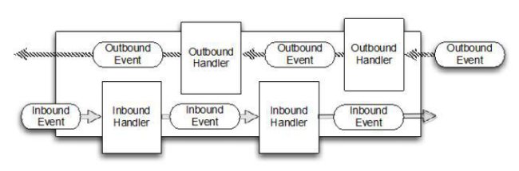
异步模型
工作原理示意图
说明:
在使用 Netty 进行编程时，拦截操作和转换出入站数据只需要您提供 callback 或利用future 即可。这使得链式操作简单、高效, 并有利于编写可重用的、通用的代码。
Netty 框架的目标就是让你的业务逻辑从网络基础应用编码中分离出来、解脱出来

Slide 89
异步模型
Future-Listener 机制
当 Future 对象刚刚创建时，处于非完成状态，调用者可以通过返回的 ChannelFuture 来获取操作执行的状态，注册监听函数来执行完成后的操作。
常见有如下操作
通过 isDone 方法来判断当前操作是否完成；
通过 isSuccess 方法来判断已完成的当前操作是否成功；
通过 getCause 方法来获取已完成的当前操作失败的原因；
通过 isCancelled 方法来判断已完成的当前操作是否被取消；
通过 addListener 方法来注册监听器，当操作已完成(isDone 方法返回完成)，将会通知指定的监听器；如果 Future 对象已完成，则通知指定的监听器

Slide 90
异步模型
Future-Listener 机制
举例说明
演示：绑定端口是异步操作，当绑定操作处理完，将会调用相应的监听器处理逻辑
serverBootstrap.bind(port).addListener(future -> {
if(future.isSuccess()) {
System.out.println(newDate() + ": 端口["+ port + "]绑定成功!");
} else{
System.err.println("端口["+ port + "]绑定失败!");
}
});
小结：相比传统阻塞 I/O，执行 I/O 操作后线程会被阻塞住, 直到操作完成；异步处理的好处是不会造成线程阻塞，线程在 I/O 操作期间可以执行别的程序，在高并发情形下会更稳定和更高的吞吐量
Notes:
//代码演示了
cf.addListener(new ChannelFutureListener() { @Override public void operationComplete(ChannelFuture future) throws Exception { if(cf.isSuccess()) { System.out.println("完成 成功~~"); } else { System.out.println("绑定失败了.."); } } });

Slide 91
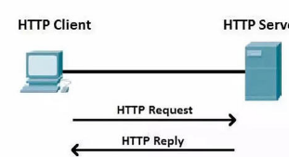

快速入门实例-HTTP服务
实例要求：使用IDEA 创建Netty项目
Netty 服务器在 6668 端口监听，浏览器发出请求 "http://localhost:6668/ "
服务器可以回复消息给客户端 "Hello! 我是服务器 5 " , 并对特定请求资源进行过滤.
目的：Netty 可以做Http服务开发，并且理解Handler实例和客户端及其请求的关系.
每个浏览器独享pipeline和handler
Notes:
目的：Netty 可以做Http服务开发，并且理解Handler实例和客户端及其请求的关系
说明
1)通过这个可以看到在服务器 每一个客户端对应一个 独立的handler
2) 如果浏览器和服务器连接超时(1min? 百度下，总之是可以看到的)，再次连接服务器端，又会为该客户端连接通信，创建新的handler
3) 使用360浏览器测试

Slide 92
--Netty 核心模块组件

Slide 93
Bootstrap、ServerBootstrap
Bootstrap 意思是引导，一个 Netty 应用通常由一个 Bootstrap 开始，主要作用是配置整个 Netty 程序，串联各个组件，Netty 中 Bootstrap 类是客户端程序的启动引导类，ServerBootstrap 是服务端启动引导类
常见的方法有
public ServerBootstrap group(EventLoopGroup parentGroup, EventLoopGroup childGroup)，该方法用于服务器端，用来设置两个 EventLoop
public B group(EventLoopGroup group) ，该方法用于客户端，用来设置一个 EventLoop
public B channel(Class<? extends C> channelClass)，该方法用来设置一个服务器端的通道实现
public <T> B option(ChannelOption<T> option, T value)，用来给 ServerChannel 添加配置
public <T> ServerBootstrap childOption(ChannelOption<T> childOption, T value)，用来给接收到的通道添加配置
public ServerBootstrap childHandler(ChannelHandler childHandler)，该方法用来设置业务处理类（自定义的 handler）
public ChannelFuture bind(int inetPort) ，该方法用于服务器端，用来设置占用的端口号
public ChannelFuture connect(String inetHost, int inetPort) ，该方法用于客户端，用来连接服务器端
Notes:
//说明：ChannelInboundHandlerAdapter 类中，标红的部分往往需要重写

Slide 94
Future、ChannelFuture
Netty 中所有的 IO 操作都是异步的，不能立刻得知消息是否被正确处理。但是可以过一会等它执行完成或者直接注册一个监听，具体的实现就是通过 Future 和 ChannelFutures，他们可以注册一个监听，当操作执行成功或失败时监听会自动触发注册的监听事件
常见的方法有
Channel channel()，返回当前正在进行 IO 操作的通道
ChannelFuture sync()，等待异步操作执行完毕
Notes:
//说明：ChannelInboundHandlerAdapter 类中，标红的部分往往需要重写

Slide 95
Channel
Netty 网络通信的组件，能够用于执行网络 I/O 操作。
通过Channel 可获得当前网络连接的通道的状态
通过Channel 可获得 网络连接的配置参数 （例如接收缓冲区大小）
Channel 提供异步的网络 I/O 操作(如建立连接，读写，绑定端口)，异步调用意味着任何 I/O 调用都将立即返回，并且不保证在调用结束时所请求的 I/O 操作已完成
调用立即返回一个 ChannelFuture 实例，通过注册监听器到 ChannelFuture 上，可以 I/O 操作成功、失败或取消时回调通知调用方
Notes:
//说明：ChannelInboundHandlerAdapter 类中，标红的部分往往需要重写

Slide 96
Channel
支持关联 I/O 操作与对应的处理程序
不同协议、不同的阻塞类型的连接都有不同的 Channel 类型与之对应，常用的 Channel 类型:
NioSocketChannel，异步的客户端 TCP Socket 连接。
NioServerSocketChannel，异步的服务器端 TCP Socket 连接。
NioDatagramChannel，异步的 UDP 连接。
NioSctpChannel，异步的客户端 Sctp 连接。
NioSctpServerChannel，异步的 Sctp 服务器端连接，这些通道涵盖了 UDP 和 TCP 网络 IO 以及文件 IO。
Notes:
//说明：ChannelInboundHandlerAdapter 类中，标红的部分往往需要重写

Slide 97
Selector
Netty 基于 Selector 对象实现 I/O 多路复用，通过 Selector 一个线程可以监听多个连接的 Channel 事件。
当向一个 Selector 中注册 Channel 后，Selector 内部的机制就可以自动不断地查询(Select) 这些注册的 Channel 是否有已就绪的 I/O 事件（例如可读，可写，网络连接完成等），这样程序就可以很简单地使用一个线程高效地管理多个 Channel
Notes:
//说明：ChannelInboundHandlerAdapter 类中，标红的部分往往需要重写

Slide 98
ChannelHandler 及其实现类
ChannelHandler 是一个接口，处理 I/O 事件或拦截 I/O 操作，并将其转发到其 ChannelPipeline(业务处理链)中的下一个处理程序。
ChannelHandler 本身并没有提供很多方法，因为这个接口有许多的方法需要实现，方便使用期间，可以继承它的子类
ChannelHandler 及其实现类一览图(后)

Slide 99
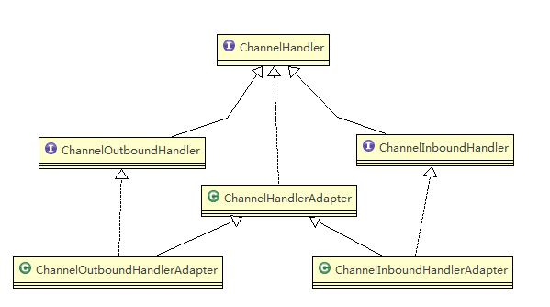
ChannelHandler 及其实现类
相关接口和类一览图
ChannelInboundHandler 用于处理入站 I/O 事件。
ChannelOutboundHandler 用于处理出站 I/O 操作。
//适配器
ChannelInboundHandlerAdapter 用于处理入站 I/O 事件。
ChannelOutboundHandlerAdapter 用于处理出站 I/O 操作。
ChannelDuplexHandler 用于处理入站和出站事件。

Slide 100
ChannelHandler 及其实现类
public class ChannelInboundHandlerAdapter extends ChannelHandlerAdapter implements ChannelInboundHandler { public ChannelInboundHandlerAdapter() { } public void channelRegistered(ChannelHandlerContext ctx) throws Exception { ctx.fireChannelRegistered(); } public void channelUnregistered(ChannelHandlerContext ctx) throws Exception { ctx.fireChannelUnregistered(); } //通道就绪事件 public void channelActive(ChannelHandlerContext ctx) throws Exception { ctx.fireChannelActive(); } public void channelInactive(ChannelHandlerContext ctx) throws Exception { ctx.fireChannelInactive(); } //通道读取数据事件 public void channelRead(ChannelHandlerContext ctx, Object msg) throws Exception { ctx.fireChannelRead(msg); } //数据读取完毕事件 public void channelReadComplete(ChannelHandlerContext ctx) throws Exception { ctx.fireChannelReadComplete(); } public void userEventTriggered(ChannelHandlerContext ctx, Object evt) throws Exception { ctx.fireUserEventTriggered(evt); } public void channelWritabilityChanged(ChannelHandlerContext ctx) throws Exception { ctx.fireChannelWritabilityChanged(); } //通道发生异常事件 public void exceptionCaught(ChannelHandlerContext ctx, Throwable cause) throws Exception { ctx.fireExceptionCaught(cause); } }
我们经常需要自定义一个 Handler 类去继承 ChannelInboundHandlerAdapter，然后通过重写相应方法实现业务逻辑，我们接下来看看一般都需要重写哪些方法
Notes:
//说明：ChannelInboundHandlerAdapter 类中，标红的部分往往需要重写

Slide 101
Pipeline 和 ChannelPipeline
ChannelPipeline 是一个重点：
ChannelPipeline 是一个 Handler 的集合，它负责处理和拦截 inbound 或者 outbound 的事件和操作，相当于一个贯穿 Netty 的链。(也可以这样理解：ChannelPipeline 是 保存 ChannelHandler 的 List，用于处理或拦截 Channel 的入站事件和出站操作)
ChannelPipeline 实现了一种高级形式的拦截过滤器模式，使用户可以完全控制事件的处理方式，以及 Channel 中各个的 ChannelHandler 如何相互交互

Slide 102
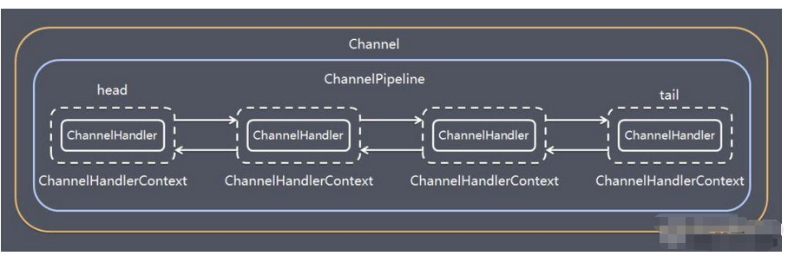
Pipeline 和 ChannelPipeline
在 Netty 中每个 Channel 都有且仅有一个 ChannelPipeline 与之对应，它们的组成关系如下
一个 Channel 包含了一个 ChannelPipeline，而 ChannelPipeline 中又维护了一个由 ChannelHandlerContext 组成的双向链表，并且每个 ChannelHandlerContext 中又关联着一个 ChannelHandler
入站事件和出站事件在一个双向链表中，入站事件会从链表 head 往后传递到最后一个入站的 handler，出站事件会从链表 tail 往前传递到最前一个出站的 handler，两种类型的 handler 互不干扰

Slide 103
Pipeline 和 ChannelPipeline
常用方法
ChannelPipeline addFirst(ChannelHandler... handlers)，把一个业务处理类（handler）添加到链中的第一个位置
ChannelPipeline addLast(ChannelHandler... handlers)，把一个业务处理类（handler）添加到链中的最后一个位置
pipeline和channel类似，是服务端和客户端相连的一个“通信管道”，ChannelPipeline是处理链，对应一个NioEventLoop，包含一系列handlerContext，以双向链表的形式组织，handlercontext对应一个handler，是对数据处理的实际类，客户端发送数据则经过ChannelPipeline的链式处理。

Slide 104
ChannelHandlerContext
保存 Channel 相关的所有上下文信息，同时关联一个 ChannelHandler 对象
即ChannelHandlerContext 中 包 含 一 个 具 体 的 事 件 处 理 器 ChannelHandler ， 同 时ChannelHandlerContext 中也绑定了对应的 pipeline 和 Channel 的信息，方便对 ChannelHandler进行调用.
常用方法
ChannelFuture close()，关闭通道
ChannelOutboundInvoker flush()，刷新
ChannelFuture writeAndFlush(Object msg) ， 将 数 据 写 到 ChannelPipeline 中 当 前
ChannelHandler 的下一个 ChannelHandler 开始处理（出站）
Notes:
//说明：ChannelInboundHandlerAdapter 类中，标红的部分往往需要重写

Slide 105
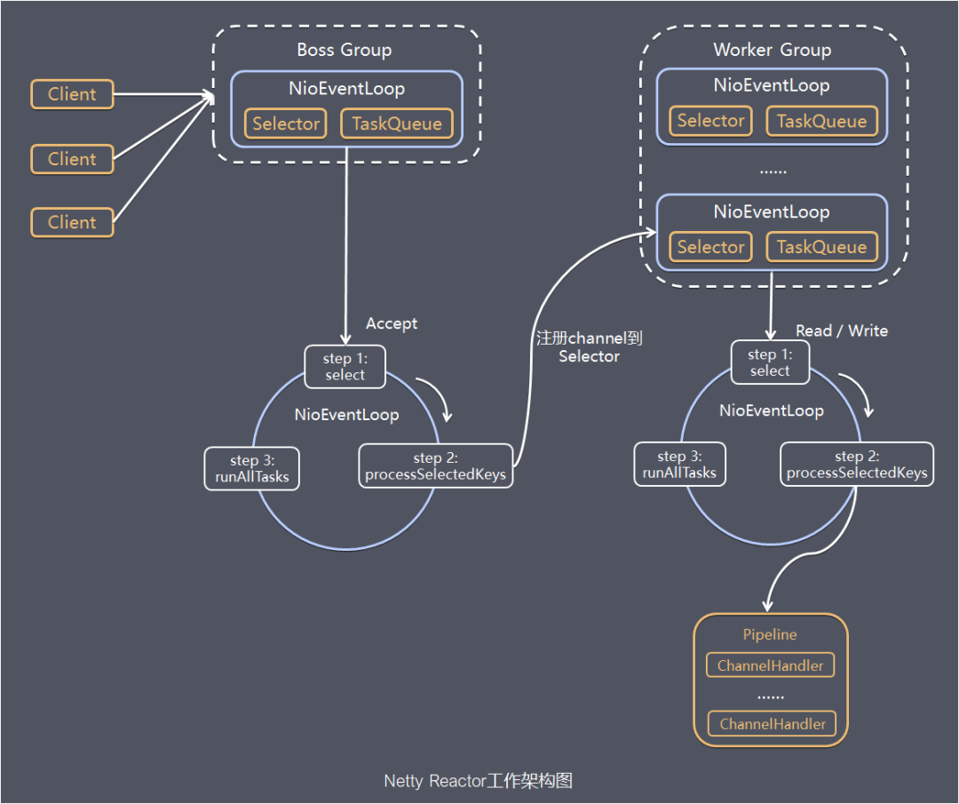
Pipeline 和 channel
pipeline和channel类似，是服务端和客户端相连的一个“通信管道”,ChannelPipeline是处理链，对应一个NioEventLoop，包含一系列handlerContext，以双向链表的形式组织，handlercontext对应一个handler，是对数据处理的实际类，客户端发送数据则经过ChannelPipeline的链式处理。

Slide 106
ChannelOption
Netty 在创建 Channel 实例后,一般都需要设置 ChannelOption 参数。
ChannelOption 参数如下:
ChannelOption.SO_BACKLOG
对应 TCP/IP 协议 listen 函数中的 backlog 参数，用来初始化服务器可连接队列大小。服
务端处理客户端连接请求是顺序处理的，所以同一时间只能处理一个客户端连接。多个客户
端来的时候，服务端将不能处理的客户端连接请求放在队列中等待处理，backlog 参数指定
了队列的大小。
ChannelOption.SO_KEEPALIVE
一直保持连接活动状态
Notes:
//说明：ChannelInboundHandlerAdapter 类中，标红的部分往往需要重写

Slide 107
EventLoopGroup 和其实现类 NioEventLoopGroup
EventLoopGroup 是一组 EventLoop 的抽象，Netty 为了更好的利用多核 CPU 资源，一般会有多个 EventLoop 同时工作，每个 EventLoop 维护着一个 Selector 实例。
EventLoopGroup 提供 next 接口，可以从组里面按照一定规则获取其中一个 EventLoop来处理任务。在 Netty 服务器端编程中，我们一般都需要提供两个 EventLoopGroup，例如：BossEventLoopGroup 和 WorkerEventLoopGroup。
Notes:
BossEventLoopGroup 通常是一个单线程的 EventLoop，EventLoop 维护着一个注册了
ServerSocketChannel 的 Selector 实例，BossEventLoop 不断轮询 Selector 将连接事件分离出来，
通常是 OP_ACCEPT 事件，然后将接收到的 SocketChannel 交给 WorkerEventLoopGroup，
WorkerEventLoopGroup 会由 next 选择其中一个 EventLoopGroup 来将这个 SocketChannel 注
册到其维护的 Selector 并对其后续的 IO 事件进行处理

Slide 108
EventLoopGroup 和其实现类 NioEventLoopGroup
通常一个服务端口即一个 ServerSocketChannel对应一个Selector 和一个EventLoop线程。BossEventLoop 负责接收客户端的连接并将 SocketChannel 交给 WorkerEventLoopGroup 来进行 IO 处理，如下图所示
BossEventLoopGroup 通常是一个单线程的 EventLoop，EventLoop 维护着一个注册了ServerSocketChannel 的 Selector 实例BossEventLoop 不断轮询 Selector 将连接事件分离出来
通常是 OP_ACCEPT 事件，然后将接收到的 SocketChannel 交给 WorkerEventLoopGroup
WorkerEventLoopGroup 会由 next 选择其中一个 EventLoop来将这个 SocketChannel 注册到其维护的 Selector 并对其后续的 IO 事件进行处理
EventLoop
selector
ChannelEvent
next
next
EventLoop
selector
WorkerEventLoopGroup
next
EventLoop
selector
BossEventLoopGroup
ChannelEvent
next
EventLoop
selector

Slide 109
EventLoopGroup 和其实现类 NioEventLoopGroup
常用方法
public NioEventLoopGroup()，构造方法
public Future<?> shutdownGracefully()，断开连接，关闭线程

Slide 110
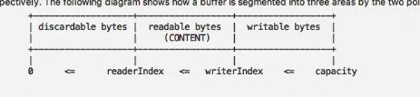
Unpooled 类
Netty 提供一个专门用来操作缓冲区(即Netty的数据容器)的工具类
常用方法如下所示
举例说明Unpooled 获取 Netty的数据容器ByteBuf 的基本使用 【案例演示】
//通过给定的数据和字符编码返回一个 ByteBuf 对象（类似于 NIO 中的 ByteBuffer 但有区别）
public static ByteBuf copiedBuffer(CharSequence string, Charset charset)
Notes:
3 的案例，可以通过debug 看 readIndex writeIndex的关系

Slide 111
Netty应用实例-群聊系统
实例要求:
编写一个 Netty 群聊系统，实现服务器端和客户端之间的数据简单通讯（非阻塞）
实现多人群聊
服务器端：可以监测用户上线，离线，并实现消息转发功能
客户端：通过channel 可以无阻塞发送消息给其它所有用户，同时可以接受其它用户发送的消息(有服务器转发得到)
目的：进一步理解Netty非阻塞网络编程机制
Notes:
代码演示讲解流程
思路分析图
代码实现

Slide 112
Netty 网络编程应用实例-群聊系统
看老师代码演示
Server 端
服Netty 群聊服务器 启动 ok......
[Server]:127.0.0.1:51264上线
服务器接收到消息 时间: [2019-10-05 11:14:55] -> [127.0.0.1:51264]发送的消息：jack
服务器进行消息转发 ...
服务器接收到消息 时间: [2019-10-05 11:15:26] -> [127.0.0.1:51264]发送的消息：tom
服务器进行消息转发 ...
[Server]:127.0.0.1:51307上线
服务器接收到消息 时间: [2019-10-05 11:16:26] -> [127.0.0.1:51307]发送的消息：jack
服务器进行消息转发 ...
[Server]:127.0.0.1:51264离线
Client 端
------127.0.0.1:51264------
jack
tom
[127.0.0.1:51307]说：jack
[127.0.0.1:51307]说：ttt
Client 端
------127.0.0.1:51264------
jack
tom
[127.0.0.1:51307]说：jack
[127.0.0.1:51307]说：ttt
Client 端
------127.0.0.1:51264------
jack
tom
[127.0.0.1:51307]说：jack
[127.0.0.1:51307]说：ttt
Notes:
代码演示讲解流程
思路分析图
代码实现

Slide 113
Netty心跳检测机制案例
实例要求:
编写一个 Netty心跳检测机制案例, 当服务器超过3秒没有读时，就提示读空闲
当服务器超过5秒没有写操作时，就提示写空闲
实现当服务器超过7秒没有读或者写操作时，就提示读写空闲
Notes:
代码演示讲解流程
思路分析图
代码实现

Slide 114
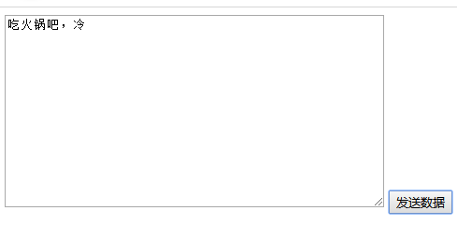
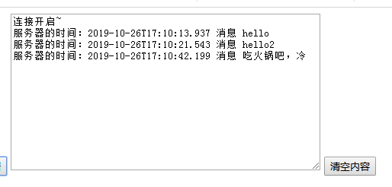
s
Netty 通过WebSocket编程实现服务器和客户端长连接
实例要求:
Http协议是无状态的, 浏览器和服务器间的请求响应一次，下一次会重新创建连接.
要求：实现基于webSocket的长连接的全双工的交互
改变Http协议多次请求的约束，实现长连接了， 服务器可以发送消息给浏览器
客户端浏览器和服务器端会相互感知，比如服务器关闭了，浏览器会感知，同样浏览器关闭了，服务器会感知
Notes:
代码演示讲解流程
思路分析图
代码实现

Slide 115
--Google Protobuf

Slide 116
编码和解码的基本介绍
编写网络应用程序时，因为数据在网络中传输的都是二进制字节码数据，在发送数据时就需要编码，接收数据时就需要解码 [示意图]
codec(编解码器) 的组成部分有两个：decoder(解码器)和 encoder(编码器)。encoder 负责把业务数据转换成字节码数据，decoder 负责把字节码数据转换成业务数据
客户端 java
服务端 python
传输
二进制字节码
解码
decoder
业务数据
业务数据
编码
encoder
Notes:
//这个PPT 可以在丰富一下

Slide 117
Netty 本身的编码解码的机制和问题分析
Netty 自身提供了一些 codec(编解码器)
Netty 提供的编码器
StringEncoder，对字符串数据进行编码
ObjectEncoder，对 Java 对象进行编码
...
Netty 提供的解码器
StringDecoder, 对字符串数据进行解码
ObjectDecoder，对 Java 对象进行解码
...
Netty 本身自带的 ObjectDecoder 和 ObjectEncoder 可以用来实现 POJO 对象或各种业务对象的编码和解码，底层使用的仍是 Java 序列化技术 , 而Java 序列化技术本身效率就不高，存在如下问题
无法跨语言
序列化后的体积太大，是二进制编码的 5 倍多。
序列化性能太低
=> 引出 新的解决方案 [Google 的 Protobuf]

Slide 118
Protobuf
Protobuf基本介绍和使用示意图
Protobuf 是 Google 发布的开源项目，全称 Google Protocol Buffers，是一种轻便高效的结构化数据存储格式，可以用于结构化数据串行化，或者说序列化。它很适合做数据存储或 RPC[远程过程调用 remote procedure call ] 数据交换格式 。 目前很多公司 http+json ➔ tcp+protobuf
参考文档 : https://developers.google.com/protocol-buffers/docs/proto 语言指南
Protobuf 是以 message 的方式来管理数据的.
支持跨平台、跨语言，即[客户端和服务器端可以是不同的语言编写的] （支持目前绝大多数语言，例如 C++、C#、Java、python 等）
Notes:
Protobuf 是以 message 的方式来管理数据的
可以简单理解 Pojo 对应 message
有的公司已经开始抛弃http+json,开始走向tcp+protobuf的路线了
跨语言，即[客户端和服务器端可以是不同的语言编写的] （支持目前绝大多数语言，例如 C++、C#、Java、python 等）
,说明，还是需要生成各个语言需要使用的 Pojo 文件[比如客户端是Java ,就使用protobuf 生成pojo 对应 java代码，如果服务器端是python, 就用protobuf 生成pojo 对应的python 代码, ]
使用 protobuf 编译器能自动生成代码，Protobuf 是将类的定义使用.proto 文件进行描述, 说明，在idea 中编写 .proto 文件时，会自动提示是否下载 .ptotot 编写插件. 可以让语法高亮

Slide 119
Protobuf
Protobuf基本介绍和使用示意图
高性能，高可靠性
使用 protobuf 编译器能自动生成代码，Protobuf 是将类的定义使用.proto 文件进行描述。说明，在idea 中编写 .proto 文件时，会自动提示是否下载 .ptotot 编写插件. 可以让语法高亮。
然后通过 protoc.exe 编译器根据.proto 自动生成.java 文件
protobuf 使用示意图
客户端 java
服务端 java
传输
二进制字节码
解码
ProtobufDecoder
业务数据
对象
->使用
业务数据
Yy.proto
-> protoc.exe
->Xx.java
编码
ProtobufEncoder
Notes:
Protobuf 是以 message 的方式来管理数据的
可以简单理解 Pojo 对应 message
有的公司已经开始抛弃http+json,开始走向tcp+protobuf的路线了
跨语言，即[客户端和服务器端可以是不同的语言编写的] （支持目前绝大多数语言，例如 C++、C#、Java、python 等）
,说明，还是需要生成各个语言需要使用的 Pojo 文件[比如客户端是Java ,就使用protobuf 生成pojo 对应 java代码，如果服务器端是python, 就用protobuf 生成pojo 对应的python 代码, ]
使用 protobuf 编译器能自动生成代码，Protobuf 是将类的定义使用.proto 文件进行描述, 说明，在idea 中编写 .proto 文件时，会自动提示是否下载 .ptotot 编写插件. 可以让语法高亮

Slide 120
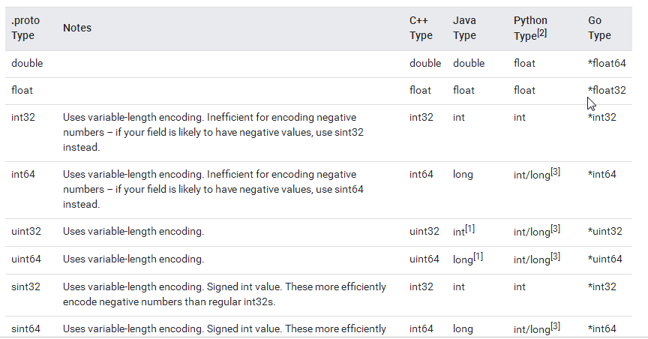
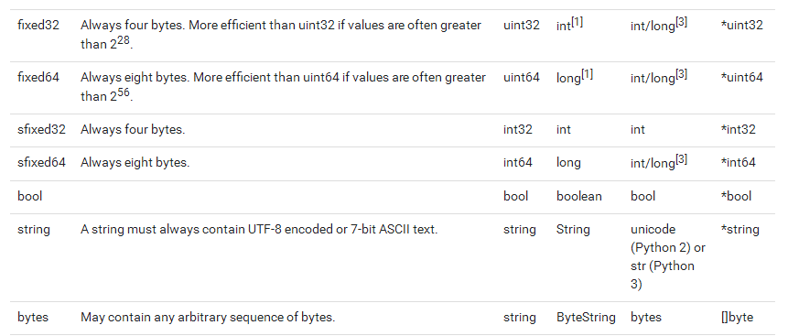
Protobuf
Protobuf快速入门实例
编写程序，使用Protobuf完成如下功能
客户端可以发送一个Student PoJo 对象到服务器 (通过 Protobuf 编码)
服务端能接收Student PoJo 对象，并显示信息(通过 Protobuf 解码)
具体 看老师演示步骤

Slide 121
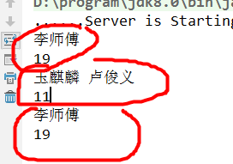
Protobuf
Protobuf快速入门实例2
编写程序，使用Protobuf完成如下功能
客户端可以随机发送Student PoJo/ Worker PoJo 对象到服务器 (通过 Protobuf 编码)
服务端能接收Student PoJo/ Worker PoJo 对象(需要判断是哪种类型)，并显示信息(通过 Protobuf 解码)
具体 看老师演示步骤

Slide 122
--Netty编解码器和handler的调用机制

Slide 123
基本说明
netty的组件设计：Netty的主要组件有Channel、EventLoop、ChannelFuture、ChannelHandler、ChannelPipe等
ChannelHandler充当了处理入站和出站数据的应用程序逻辑的容器。例如，实现ChannelInboundHandler接口（或ChannelInboundHandlerAdapter），你就可以接收入站事件和数据，这些数据会被业务逻辑处理。当要给客户端发送响应时，也可以从ChannelInboundHandler冲刷数据。业务逻辑通常写在一个或者多个ChannelInboundHandler中。ChannelOutboundHandler原理一样，只不过它是用来处理出站数据的

Slide 124
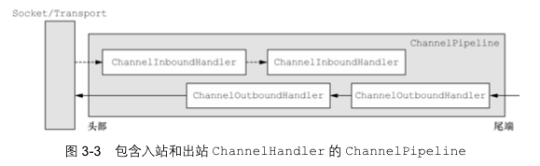
基本说明
ChannelPipeline提供了ChannelHandler链的容器。以客户端应用程序为例，如果事件的运动方向是从客户端到服务端的，那么我们称这些事件为出站的，即客户端发送给服务端的数据会通过pipeline中的一系列ChannelOutboundHandler，并被这些Handler处理，反之则称为入站的

Slide 125
编码解码器
当Netty发送或者接受一个消息的时候，就将会发生一次数据转换。入站消息会被解码：从字节转换为另一种格式（比如java对象）；如果是出站消息，它会被编码成字节。
Netty提供一系列实用的编解码器，他们都实现了ChannelInboundHadnler或者ChannelOutboundHandler接口。在这些类中，channelRead方法已经被重写了。以入站为例，对于每个从入站Channel读取的消息，这个方法会被调用。随后，它将调用由解码器所提供的decode()方法进行解码，并将已经解码的字节转发给ChannelPipeline中的下一个ChannelInboundHandler。

Slide 126

解码器-ByteToMessageDecoder
关系继承图
由于不可能知道远程节点是否会一次性发送一个完整的信息，tcp有可能出现粘包拆包的问题，这个类会对入站数据进行缓冲，直到它准备好被处理.

Slide 127
解码器-ByteToMessageDecoder
一个关于ByteToMessageDecoder实例分析
public class ToIntegerDecoder extends ByteToMessageDecoder {
@Override
protected void decode(ChannelHandlerContext ctx, ByteBuf in, List<Object> out) throws Exception {
if (in.readableBytes() >= 4) {
out.add(in.readInt());
}
}
}
说明：
这个例子，每次入站从ByteBuf中读取4字节，将其解码为一个int，然后将它添加到下一个List中。当没有更多元素可以被添加到该List中时，它的内容将会被发送给下一个ChannelInboundHandler。int在被添加到List中时，会被自动装箱为Integer。在调用readInt()方法前必须验证所输入的ByteBuf是否具有足够的数据
decode 执行分析图 [示意图]

Slide 128

Netty的handler链的调用机制
实例要求:
使用自定义的编码器和解码器来说明Netty的handler 调用机制 客户端发送long -> 服务器 服务端发送long -> 客户端
案例演示
3) 结论
不论解码器handler 还是 编码器handler 即接收的消息类型必须与待处理的消息类型一致，否则该handler不会被执行
在解码器 进行数据解码时，需要判断 缓存区(ByteBuf)的数据是否足够 ，否则接收到的结果会期望结果可能不一致
Notes:
结论
不论解码器handler 还是 编码器handler 即接收的消息类型必须与待处理的消息类型一致，否则该handler不会被执行
2) 在解码器 进行数据解码时，需要判断 缓存区(ByteBuf)的数据是否足够 ，否则接收到的结果会期望结果可能不一致

Slide 129
解码器-ReplayingDecoder
public abstract class ReplayingDecoder<S> extends ByteToMessageDecoder
ReplayingDecoder扩展了ByteToMessageDecoder类，使用这个类，我们不必调用readableBytes()方法。参数S指定了用户状态管理的类型，其中Void代表不需要状态管理
应用实例：使用ReplayingDecoder 编写解码器，对前面的案例进行简化 [案例演示]
ReplayingDecoder使用方便，但它也有一些局限性：
并不是所有的 ByteBuf 操作都被支持，如果调用了一个不被支持的方法，将会抛出一个 UnsupportedOperationException。
ReplayingDecoder 在某些情况下可能稍慢于 ByteToMessageDecoder，例如网络缓慢并且消息格式复杂时，消息会被拆成了多个碎片，速度变慢

Slide 130

其它编解码器
其它解码器
LineBasedFrameDecoder：这个类在Netty内部也有使用，它使用行尾控制字符（\n或者\r\n）作为分隔符来解析数据。
DelimiterBasedFrameDecoder：使用自定义的特殊字符作为消息的分隔符。
HttpObjectDecoder：一个HTTP数据的解码器
LengthFieldBasedFrameDecoder：通过指定长度来标识整包消息，这样就可以自动的处理黏包和半包消息。
其它编码器
Notes:
//可以看一下debug源码

Slide 131

Log4j 整合到Netty
<dependency>
<groupId>log4j</groupId>
<artifactId>log4j</artifactId>
<version>1.2.17</version>
</dependency>
<dependency>
<groupId>org.slf4j</groupId>
<artifactId>slf4j-api</artifactId>
<version>1.7.25</version>
</dependency>
<dependency>
<groupId>org.slf4j</groupId>
<artifactId>slf4j-log4j12</artifactId>
<version>1.7.25</version>
<scope>test</scope>
</dependency>
<dependency>
<groupId>org.slf4j</groupId>
<artifactId>slf4j-simple</artifactId>
<version>1.7.25</version>
<scope>test</scope>
</dependency>
在Maven 中添加对Log4j的依赖 在 pom.xml
配置 Log4j , 在 resources/log4j.properties
演示整合
?
Notes:
说明：
要去掉log4j
注销 log4j.properties 的配置
注销 pom.xml 引入log4j的配置即可

Slide 132
--TCP 粘包和拆包 及解决方案

Slide 133
TCP 粘包和拆包基本介绍
TCP是面向连接的，面向流的，提供高可靠性服务。收发两端（客户端和服务器端）都要有一一成对的socket，因此，发送端为了将多个发给接收端的包，更有效的发给对方，使用了优化方法（Nagle算法），将多次间隔较小且数据量小的数据，合并成一个大的数据块，然后进行封包。这样做虽然提高了效率，但是接收端就难于分辨出完整的数据包了，因为面向流的通信是无消息保护边界的
由于TCP无消息保护边界, 需要在接收端处理消息边界问题，也就是我们所说的粘包、拆包问题, 看一张图

Slide 134

TCP 粘包和拆包基本介绍
假设客户端分别发送了两个数据包D1和D2给服务端，由于服务端一次读取到字节数是不确定的，故可能存在以下四种情况：
服务端分两次读取到了两个独立的数据包，分别是D1和D2，没有粘包和拆包
服务端一次接受到了两个数据包，D1和D2粘合在一起，称之为TCP粘包
服务端分两次读取到了数据包，第一次读取到了完整的D1包和D2包的部分内容，第二次读取到了D2包的剩余内容，这称之为TCP拆包
服务端分两次读取到了数据包，第一次读取到了D1包的部分内容D1_1，第二次读取到了D1包的剩余部分内容D1_2和完整的D2包。
TCP粘包、拆包图解

Slide 135
TCP 粘包和拆包现象实例
在编写Netty 程序时，如果没有做处理，就会发生粘包和拆包的问题
看一个具体的实例:
Notes:
说明：
启动服务器
先运行一次client ,发现是将 10个数据 粘在一起发送，而 服务器handler也是作为整体接收（出现粘包）
在运行另外一个client , 会发现 服务器的handler 分为5次处理， 出现粘包现象
注意，可能上面的运行情况不一定总是这样的，总之是会出现粘包拆包的

Slide 136
TCP 粘包和拆包解决方案
使用自定义协议 + 编解码器 来解决
关键就是要解决 服务器端每次读取数据长度的问题, 这个问题解决，就不会出现服务器多读或少读数据的问题，从而避免的TCP 粘包、拆包 。
看一个具体的实例:
要求客户端发送 5 个 Message 对象, 客户端每次发送一个 Message 对象
服务器端每次接收一个Message, 分5次进行解码， 每读取到 一个Message , 会回复一个Message 对象 给客户端.
Client
Server
m5
m4
m3
m2
m1
m1
m2
m3
m4
m5
Notes:
说明：其实前面发送 Long 就使用 编码解码器解决 tcp 粘包和拆包问题, 协议是每次 接收 8个字节

Slide 137
--Netty 核心源码剖析

Slide 138

基本说明
只有看过Netty源码，才能说是真的掌握了Netty框架。
在 io.netty.example 包下，有很多Netty源码案例，可以用来分析
源码分析章节 是针对有Java项目经验，并且玩过框架源码的人员讲的，否则你听起来会有相当的难度。

Slide 139

Netty 启动过程源码剖析
源码剖析目的
用源码分析的方式走一下 Netty （服务器）的启动过程，更好的理解Netty 的整体 设计和运行机制。

Slide 140

Netty 启动过程源码剖析
源码剖析
说明：
源码需要剖析到Netty 调用doBind方法， 追踪到 NioServerSocketChannel的doBind
并且要Debug 程序到 NioEventLoop类 的run代码 ，无限循环，在服务器端运行。
源码剖析

Slide 141
Netty 启动过程源码剖析
Netty启动过程梳理
创建2个 EventLoopGroup 线程池数组。数组默认大小CPU*2，方便chooser选择线程池时提高性能
BootStrap 将 boss 设置为 group属性，将 worker 设置为 childer 属性
通过 bind 方法启动，内部重要方法为 initAndRegister 和 dobind 方法
initAndRegister 方法会反射创建 NioServerSocketChannel 及其相关的 NIO 的对象， pipeline ， unsafe，同时也为 pipeline 初始了 head 节点和 tail 节点。
在register0 方法成功以后调用在 dobind 方法中调用 doBind0 方法，该方法会 调用 NioServerSocketChannel 的 doBind 方法对 JDK 的 channel 和端口进行绑定，完成 Netty 服务器的所有启动，并开始监听连接事件

Slide 142
Netty 接受请求过程源码剖析
源码剖析目的
服务器启动后肯定是要接受客户端请求并返回客户端想要的信息的，下面源码分析 Netty 在启动之后是如何接受客户端请求的
在 io.netty.example 包下

Slide 143
Netty 接受请求过程源码剖析
源码剖析
说明：
从之前服务器启动的源码中，我们得知，服务器最终注册了一个 Accept 事件等待客户端的连接。我们也知道，NioServerSocketChannel 将自己注册到了 boss 单例线程池（reactor 线程）上，也就是 EventLoop 。
先简单说下EventLoop的逻辑(后面我们详细讲解EventLoop)
EventLoop 的作用是一个死循环，而这个循环中做3件事情：
有条件的等待 Nio 事件。
处理 Nio 事件。
处理消息队列中的任务。
仍用前面的项目来分析：进入到 NioEventLoop 源码中后，在private void processSelectedKey(SelectionKey k, AbstractNioChannel ch) 方法开始调试
Notes:
//具体的断点位置
if ((readyOps & (SelectionKey.OP_READ | SelectionKey.OP_ACCEPT)) != 0 || readyOps == 0) { unsafe.read();//断点 }
//debug 启动我们的 EchoServer 的 main 方法。在浏览器键入 http://localhost:8007/，开始访问我们的 Netty 服务器，这时候，断点开始卡住

Slide 144
Netty 接受请求过程源码剖析
源码剖析
最终我们要分析到AbstractNioChannel 的 doBeginRead 方法， 当到这个方法时，针对于这个客户端的连接就完成了，接下来就可以监听读事件了
源码剖析

Slide 145
Netty 接受请求过程源码剖析
Netty接受请求过程梳理
总体流程：接受连接----->创建一个新的NioSocketChannel----------->注册到一个 worker EventLoop 上--------> 注册selecot Read 事件。
服务器轮询 Accept 事件，获取事件后调用 unsafe 的 read 方法，这个 unsafe 是 ServerSocket 的内部类，该方法内部由2部分组成
doReadMessages 用于创建 NioSocketChannel 对象，该对象包装 JDK 的 Nio Channel 客户端。该方法会像创建 ServerSocketChanel 类似创建相关的 pipeline ， unsafe，config
随后执行 执行 pipeline.fireChannelRead 方法，并将自己绑定到一个 chooser 选择器选择的 workerGroup 中的一个 EventLoop。并且注册一个0，表示注册成功，但并没有注册读（1）事件

Slide 146
Pipeline Handler HandlerContext创建源码剖析
源码剖析目的
Netty 中的 ChannelPipeline 、 ChannelHandler 和 ChannelHandlerContext 是非常核心的组件, 我们从源码来分析Netty 是如何设计这三个核心组件的，并分析是如何创建和协调工作的.

Slide 147
Pipeline Handler HandlerContext创建源码剖析
源码剖析
说明
分析过程中，有很多的图形，所以我们准备了一个文档，在文档的基础上来做源码剖析
源码剖析

Slide 148
Pipeline Handler HandlerContext创建源码剖析
Pipeline Handler HandlerContext创建过程梳理
每当创建 ChannelSocket 的时候都会创建一个绑定的 pipeline，一对一的关系，创建 pipeline 的时候也会创建 tail 节点和 head 节点，形成最初的链表。
在调用 pipeline 的 addLast 方法的时候，会根据给定的 handler 创建一个 Context，然后，将这个 Context 插入到链表的尾端（tail 前面）。
Context 包装 handler，多个 Context 在 pipeline 中形成了双向链表
入站方向叫 inbound，由 head 节点开始，出站方法叫 outbound ，由 tail 节点开始

Slide 149
ChannelPipeline 调度 handler 的源码剖析
源码剖析目的
当一个请求进来的时候，ChannelPipeline 是如何调用内部的这些 handler 的呢？我们一起来分析下。
首先，当一个请求进来的时候，会第一个调用 pipeline 的 相关方法，如果是入站事件，这些方法由 fire 开头，表示开始管道的流动。让后面的 handler 继续处理

Slide 150
ChannelPipeline 调度 handler 的源码剖析
源码剖析
说明
当浏览器输入 http://localhost:8007。可以看到会执行handler
在Debug时，可以将断点下在 DefaultChannelPipeline 类的
public final ChannelPipeline fireChannelActive() { AbstractChannelHandlerContext.invokeChannelActive(head); //断点 return this; }
源码分析
Notes:
说明：
debug时，先放过第一次 断点，resume 后，再输入 http://localhost:8007
然后就可以看到ChannelPipeline 调度 handler 了
源码分析，就全新(完整的)的写一次

Slide 151
ChannelPipeline 调度 handler 的源码剖析
ChannelPipeline 调度 handler 梳理
Context 包装 handler，多个 Context 在 pipeline 中形成了双向链表，入站方向叫 inbound，由 head 节点开始，出站方法叫 outbound ，由 tail 节点开始。
而节点中间的传递通过 AbstractChannelHandlerContext 类内部的 fire 系列方法，找到当前节点的下一个节点不断的循环传播。是一个过滤器形式完成对handler 的调度
Notes:
说明：
debug时，先放过第一次 断点，resume 后，再输入 http://localhost:8007
然后就可以看到ChannelPipeline 调度 handler 了
源码分析，就全新(完整的)的写一次

Slide 152

Netty 心跳(heartbeat)服务源码剖析
源码剖析目的
Netty 作为一个网络框架，提供了诸多功能，比如编码解码等，Netty 还提供了非常重要的一个服务-----心跳机制heartbeat。通过心跳检查对方是否有效，这是 RPC 框架中是必不可少的功能。下面我们分析一下Netty内部 心跳服务源码实现。

Slide 153

Netty 心跳(heartbeat)服务源码剖析
源码剖析
说明
Netty 提供了 IdleStateHandler ，ReadTimeoutHandler，WriteTimeoutHandler 三个Handler 检测连接的有效性，重点分析 IdleStateHandler .
如图

Slide 154
Netty 心跳(heartbeat)服务源码剖析
源码剖析
源码剖析

Slide 155
Netty 核心组件 EventLoop 源码剖析
源码剖析目的
Echo第一行代码就是 ：EventLoopGroup bossGroup = new NioEventLoopGroup(1);下面分析其最核心的组件 EventLoop。

Slide 156
Netty 核心组件 EventLoop 源码剖析
源码剖析
源码剖析

Slide 157
handler 中加入线程池和Context 中添加线程池的源码剖析
源码剖析目的
在 Netty 中做耗时的，不可预料的操作，比如数据库，网络请求，会严重影响 Netty 对 Socket 的处理速度。
而解决方法就是将耗时任务添加到异步线程池中。但就添加线程池这步操作来讲，可以有2种方式，而且这2种方式实现的区别也蛮大的。
处理耗时业务的第一种方式---handler 中加入线程池
处理耗时业务的第二种方式---Context 中添加线程池
我们就来分析下两种方式

Slide 158
handler 中加入线程池和Context 中添加线程池的源码剖析
源码剖析
说明
演示两种方式的实现，以及从源码来追踪两种方式执行流程
源码剖析

Slide 159
--用Netty 自己 实现 dubbo RPC

Slide 160

RPC基本介绍
RPC（Remote Procedure Call）— 远程过程调用，是一个计算机通信协议。该协议允许运行于一台计算机的程序调用另一台计算机的子程序，而程序员无需额外地为这个交互作用编程
两个或多个应用程序都分布在不同的服务器上，它们之间的调用都像是本地方法调用一样(如图)
Notes:
图可以简单的说明一下: 左边是客户端, 右边是服务器端

Slide 161


RPC基本介绍
常见的 RPC 框架有: 比较知名的如阿里的Dubbo、google的gRPC、Go语言的rpcx、Apache的thrift， Spring 旗下的 Spring Cloud。

Slide 162
RPC调用流程
RPC调用流程图
Client
Server
1.请求
12得到结果
7.响应
6.调用API
编码/解码
编码/解码
2.编码
11解码
8编码
5.解码
ClientStub
ServerStub
3.发送
10接收
9发送
4.接收
术语说明：在RPC 中， Client 叫服务消费者，Server 叫服务提供者
network
Notes:
说明：按照完整版，将图补全

Slide 163
RPC调用流程
PRC调用流程说明
服务消费方(client)以本地调用方式调用服务
client stub 接收到调用后负责将方法、参数等封装成能够进行网络传输的消息体
client stub 将消息进行编码并发送到服务端
server stub 收到消息后进行解码
server stub 根据解码结果调用本地的服务
本地服务执行并将结果返回给 server stub
server stub 将返回导入结果进行编码并发送至消费方
client stub 接收到消息并进行解码
服务消费方(client)得到结果
小结：RPC 的目标就是将 2-8 这些步骤都封装起来，用户无需关心这些细节，可以像调用本地方法一样即可完成远程服务调用。

Slide 164
自己实现 dubbo RPC(基于Netty)
需求说明
dubbo 底层使用了 Netty 作为网络通讯框架，要求用 Netty 实现一个简单的 RPC 框架
模仿 dubbo，消费者和提供者约定接口和协议，消费者远程调用提供者的服务，提供者返回一个字符串，消费者打印提供者返回的数据。底层网络通信使用 Netty 4.1.20
设计说明
创建一个接口，定义抽象方法。用于消费者和提供者之间的约定。
创建一个提供者，该类需要监听消费者的请求，并按照约定返回数据。
创建一个消费者，该类需要透明的调用自己不存在的方法，内部需要使用 Netty 请求提供者返回数据

Slide 165
自己实现 dubbo RPC(基于Netty)
代码实现 dubbo RPC
思路分析(图 待.)
代码实现
Notes:
说明：
在代码前需要一个 程序框架图(这个图，待。。)
然后按照这个框架图 来编写代码
最后说明这个只是模仿dubbo prc，目的是了解 RPC 底层的实现
代码理解，可以参考c值

Slide 166

谢谢！ 欢迎收看！

